Slide 1
Dynamic Programming - Part 2
Nguyễn Đức Anh Phúc
Trương Thành Thắng
Ngô Văn Tấn Lưu
Huỳnh Viết Tuấn Kiệt

Slide 2
Outline
Knapsack
Longest Common Subsequence
Dynamic Programming on Tree

Slide 3
Knapsack

Slide 4
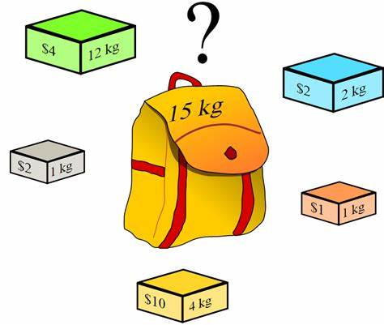
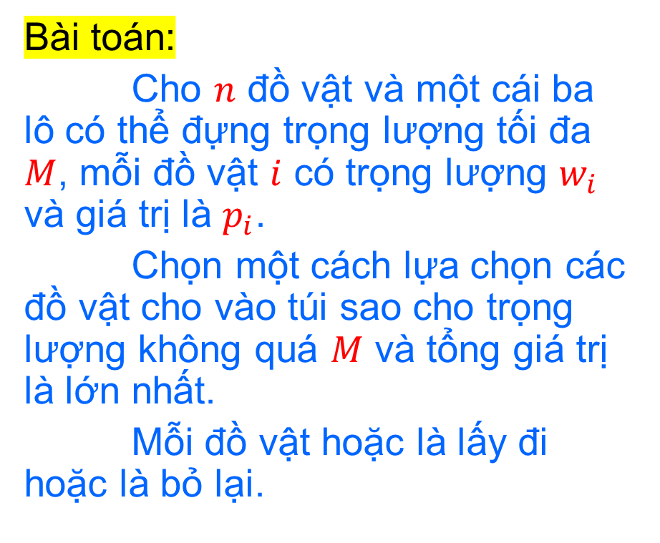
Knapsack
Bài toán:
Cho $n$ đồ vật và một cái ba lô có thể đựng trọng lượng tối đa $M$, mỗi đồ vật $i$ có trọng lượng $w_{i}$ và giá trị là $p_{i}$.
Chọn một cách lựa chọn các đồ vật cho vào túi sao cho trọng lượng không quá $M$ và tổng giá trị là lớn nhất.
Mỗi đồ vật hoặc là lấy đi hoặc là bỏ lại.

Slide 5
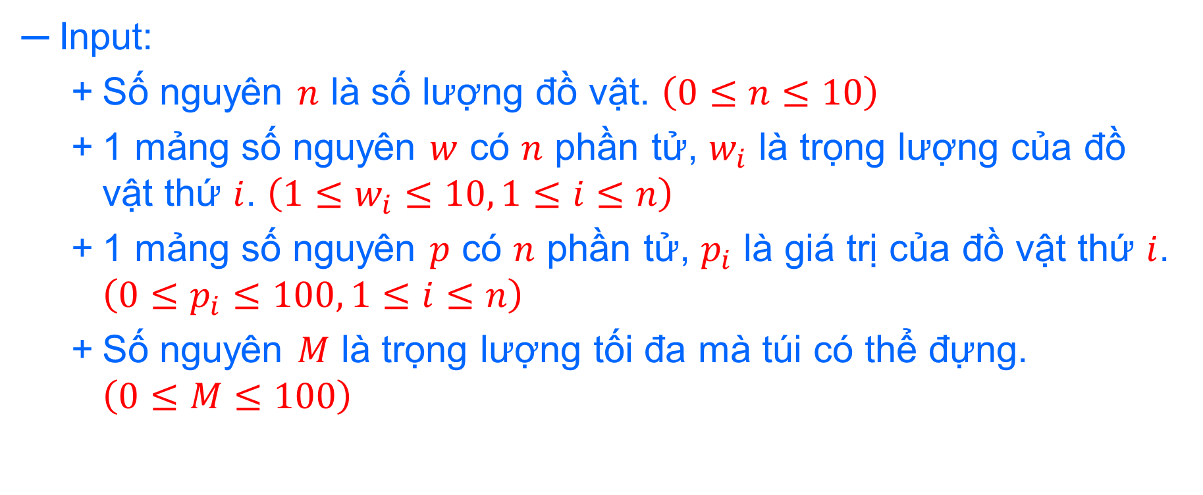
Knapsack
Input:
  Số nguyên $n$ là số lượng đồ vật. $\left(0≤n≤10\right)$
  1 mảng số nguyên $w$ có $n$ phần tử, $w_{i}$ là trọng lượng của đồ vật thứ $i$. $\left(1≤w_{i}≤10, 1≤i≤n\right)$
  1 mảng số nguyên $p$ có $n$ phần tử, $p_{i}$ là giá trị của đồ vật thứ $i$. $\left(0≤p_{i}≤100, 1≤i≤n\right)$
  Số nguyên $M$ là trọng lượng tối đa mà túi có thể đựng. $\left(0≤M≤100\right)$

Slide 6
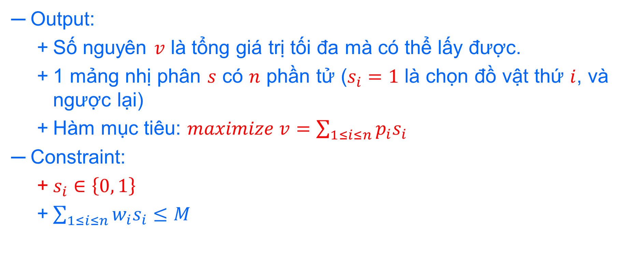
Knapsack
Output:
  Số nguyên $v$ là tổng giá trị tối đa mà có thể lấy được.
  1 mảng nhị phân $s$ có $n$ phần tử ($s_{i}=1$ là chọn đồ vật thứ $i$, và ngược lại)
  Hàm mục tiêu: $maximize v=\sum_{1≤i≤n}{p_{i}s_{i}}$
Constraint:
  $s_{i}∈\left\{0, 1\right\}$
  $\sum_{1≤i≤n}{w_{i}s_{i}}≤M$

Slide 7

Knapsack
Example:
Input: Túi có sức chứa tối đa là $M=15$ và $n=5$ đồ vật:
Item | 1 | 2 | 3 | 4 | 5
Weight | 12 | 2 | 1 | 4 | 1
Price | 4 | 2 | 1 | 10 | 2

Slide 8

Knapsack
Example:
Input: Túi có sức chứa tối đa là $M=15$ và $n=5$ đồ vật:
Output:
  $v=15$
  phương án: 0 1 1 1 1
Item | 1 | 2 | 3 | 4 | 5
Weight | 12 | 2 | 1 | 4 | 1
Price | 4 | 2 | 1 | 10 | 2

Slide 9
Knapsack
Example:
Input: Túi có sức chứa tối đa là $M=15$ và $n=5$ đồ vật:
Output:
  $v=15$
  phương án: 0 1 1 1 1
Item | 1 | 2 | 3 | 4 | 5
Weight | 12 | 2 | 1 | 4 | 1
Price | 4 | 2 | 1 | 10 | 2
  $$(2+1+4+1=8≤15)$$

Slide 10
Brute force
Knapsack

Slide 11


Brute force
Duyệt qua tất cả các phương án có thể xảy ra
  Kiểm tra phương án có hợp lệ không.
  Chọn phương án hợp lệ có giá trị lớn nhất.
Độ phức tạp: $Ο\left(2^{n}n\right)$
Item | 1 | 2 | 3 | 4 | 5
Sol | 0 | 1 | 0 | 1 | 0

Slide 12
DyNamic programming
Knapsack

Slide 13
Dynamic programming
B1: Phân tích đặc trưng optimal substructure, overlapping subproblems hoặc Overlapping subproblem.
B2: Xác định phương trình quy hoạch động.
B3: Tạo bảng và lưu giá trị.
B4: Tra bảng, xây dựng lời giải ban đầu.

Slide 14
B1: Phân tích đặc trưng optimal substructure và Overlapping Subproblems
Knapsack > Dynamic Programming

Slide 15

B1: Phân tích đặc trưng optimal substructure, overlapping subproblems
Bài toán: Túi có sức chứa tối đa là $M=15$ và $n=5$ đồ vật:
Item | 1 | 2 | 3 | 4 | 5
Weight | 12 | 2 | 1 | 4 | 1
Price | 4 | 2 | 1 | 10 | 2

Slide 16
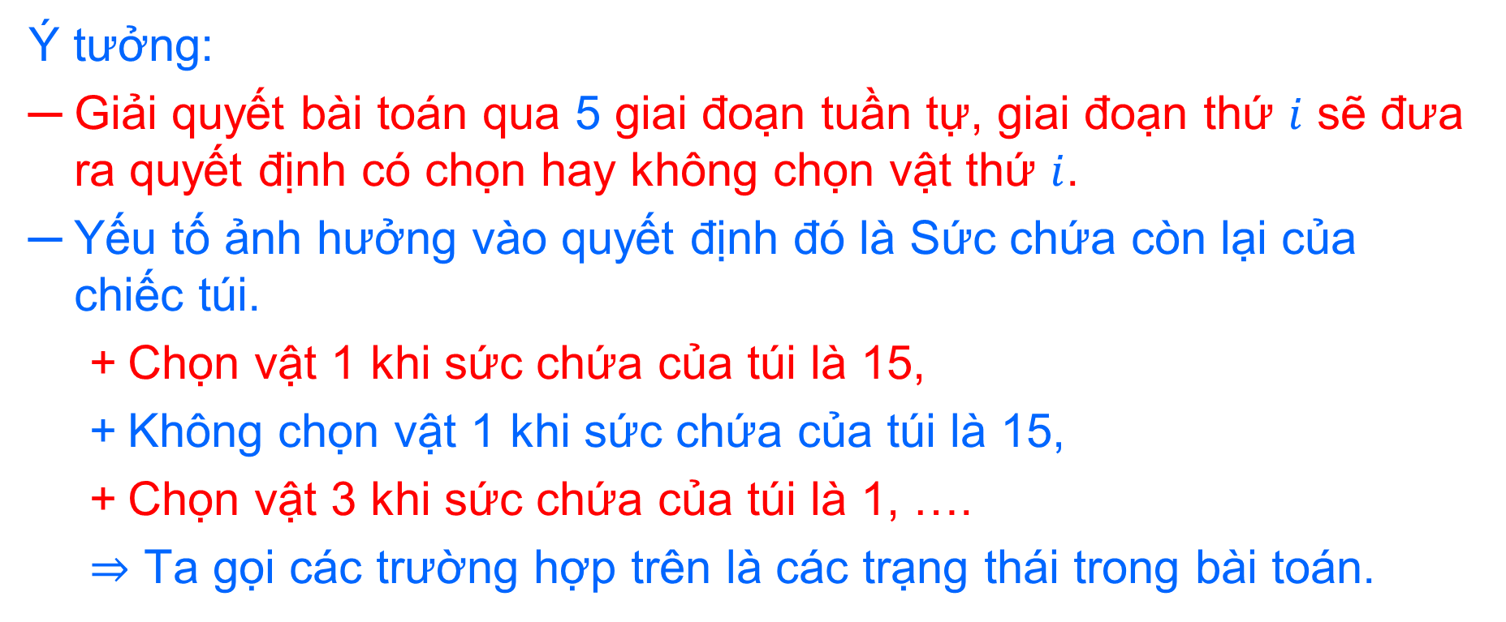
B1: Phân tích đặc trưng optimal substructure, overlapping subproblems
Ý tưởng:
Giải quyết bài toán qua 5 giai đoạn tuần tự, giai đoạn thứ $i$ sẽ đưa ra quyết định có chọn hay không chọn vật thứ $i$.
Yếu tố ảnh hưởng vào quyết định đó là Sức chứa còn lại của chiếc túi.
  Chọn vật 1 khi sức chứa của túi là 15,
  Không chọn vật 1 khi sức chứa của túi là 15,
  Chọn vật 3 khi sức chứa của túi là 1, ….
  $⇒$ Ta gọi các trường hợp trên là các trạng thái trong bài toán.
Notes:
Để tìm ra phương án chọn đồ vật ta tiến hành đi qua 5 giai đoạn

Slide 17
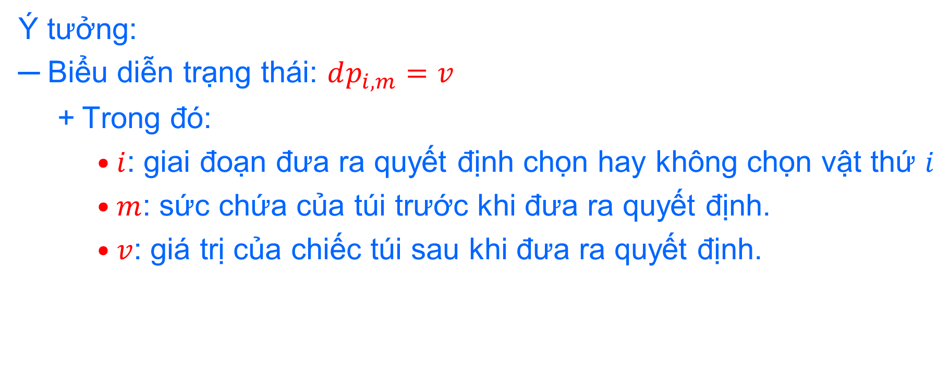
B1: Phân tích đặc trưng optimal substructure, overlapping subproblems
Ý tưởng:
Biểu diễn trạng thái: $dp_{i, m}=v$
  Trong đó:
    $i$: giai đoạn đưa ra quyết định chọn hay không chọn vật thứ $i$
    $m$: sức chứa của túi trước khi đưa ra quyết định.
    $v$: giá trị của chiếc túi sau khi đưa ra quyết định.

Slide 18

B1: Phân tích đặc trưng optimal substructure, overlapping subproblems
Ý tưởng:
  Ví dụ:
    Giai đoạn 1, sức chứa của túi là 15.
      Chọn $→$ $dp_{1, 15}=4$
      Không chọn $→$ $dp_{1, 15}=0$
Item | 1 | 2 | 3 | 4 | 5
Weight | 12 | 2 | 1 | 4 | 1
Price | 4 | 2 | 1 | 10 | 2

Slide 19

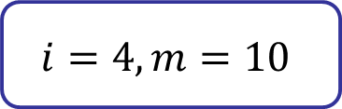


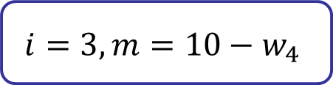

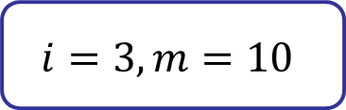

B1: Phân tích đặc trưng optimal substructure, overlapping subproblems
Ý tưởng:
Mối quan hệ giữa các trạng thái:
  Ví dụ:
${dp}_{4,10}$=?
$$i=4, m=10$$
$$không chọn$$
$$chọn$$
$${dp}_{3,10}$$
$${dp}_{3,10−w_{4}}$$
$$i=3, m=10$$
$$i=3, m=10−w_{4}$$

Slide 20

B1: Phân tích đặc trưng optimal substructure, overlapping subproblems
Ý tưởng:
Mối quan hệ giữa các trạng thái:
  Ví dụ:
$${dp}_{4,10}={dp}_{3,10} or {dp}_{3, 10−w_{4}}+v_{4}$$
$$i=4, m=10$$
$$không chọn$$
$$chọn$$
$${dp}_{3,10}$$
$${dp}_{3,10−w_{4}}$$
$$i=3, m=10$$
$$i=3, m=10−w_{4}$$

Slide 21
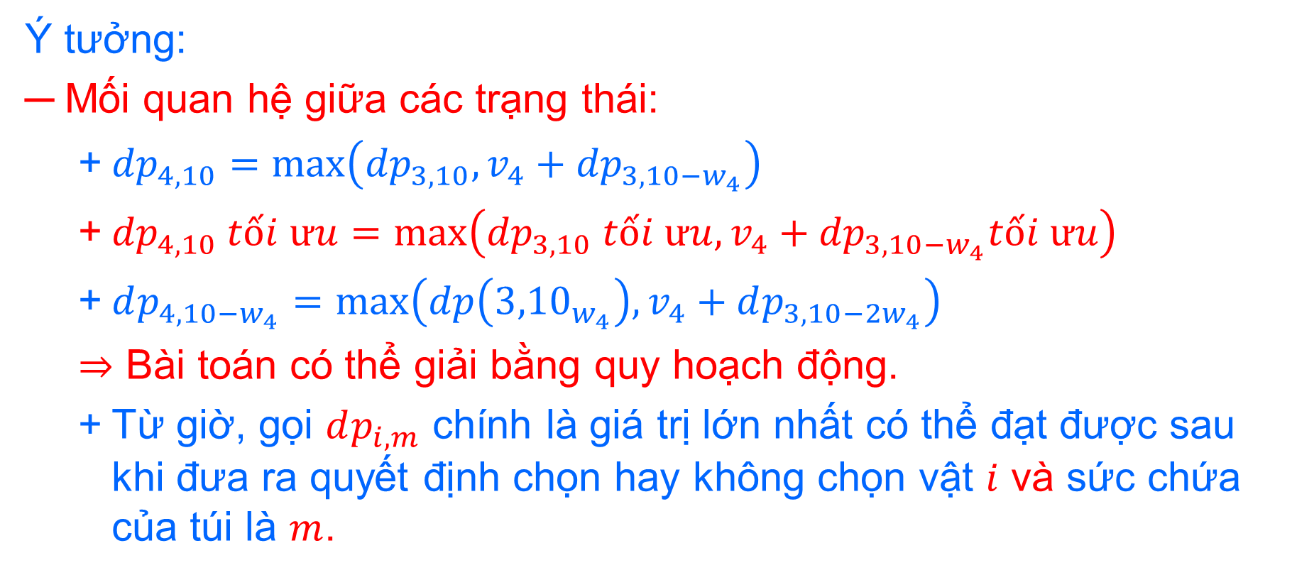
B1: Phân tích đặc trưng optimal substructure, overlapping subproblems
Ý tưởng:
Mối quan hệ giữa các trạng thái:
  ${dp}_{4, 10}=\max\left({dp}_{3, 10}, v_{4}+{dp}_{3, 10−w_{4}}\right)$
  ${dp}_{4, 10} tối ưu=\max\left({dp}_{3, 10} tối ưu, v_{4}+{dp}_{3, 10−w_{4}}tối ưu\right)$
  $dp_{4, 10−w_{4}}=\max\left(dp\left({3,10}_{w_{4}}\right), v_{4}+dp_{3, 10−2w_{4}}\right)$
  $⇒$ Bài toán có thể giải bằng quy hoạch động.
  Từ giờ, gọi $dp_{i, m}$ chính là giá trị lớn nhất có thể đạt được sau khi đưa ra quyết định chọn hay không chọn vật $i$ và sức chứa của túi là $m$.

Slide 22

B1: Phân tích đặc trưng optimal substructure, overlapping subproblems
Ý tưởng:
Mối quan hệ giữa các trạng thái:
  ${dp}_{i, m}=\max\left(dp_{i−1, m}, v_{i}+dp_{i−1, m−w_{i}}\right)$

Slide 23
B2: Xây dựng phương trình quy hoạch động
Knapsack > Dynamic Programming

Slide 24

B2: Xây dựng phương trình quy hoạch động
Phương trình quy hoạch động:
$$d_{i, m}=\left\{\begin{aligned}0 nếu i=0 hoặc m=0 \\ \max\left(dp_{i−1, m}, v_{i}+dp_{i−1, m−w_{i}}\right) còn lại\end{aligned}\right.$$

Slide 25
B3: tạo bảng và lưu giá trị
Knapsack > Dynamic Programming

Slide 26

B3: Tạo bảng và lưu giá trị
init matrix dp has n + 1 rows, M+1 columns
for (i: 0 -> n):
for (j: 0 -> M):
if i==0 or j==0:
dp[i][j] = 0
else if w[i] > j:
dp[i][j] = dp[i-1][j]
else:
dp[i][j] = max(dp[i-1][j], v[i] + dp[i-1][j-w[i]])
$$Ο\left(n.M\right)$$

Slide 27
B3: Tạo bảng và lưu giá trị
Item | 1 | 2 | 3 | 4 | 5
Weight | 12 | 2 | 1 | 4 | 1
Price | 4 | 2 | 1 | 10 | 2
0
1
2
3
4
5
6
7
8
9
10
11
12
13
14
15
0
1
2
3
4
5

Slide 28

B3: Tạo bảng và lưu giá trị
Item | 1 | 2 | 3 | 4 | 5
Weight | 12 | 2 | 1 | 4 | 1
Price | 4 | 2 | 1 | 10 | 2
$$i=0→dp\left[i\right]\left[j\right]=0$$
0
1
2
3
4
5
6
7
8
9
10
11
12
13
14
15
0
0 | 0 | 0 | 0 | 0 | 0 | 0 | 0 | 0 | 0 | 0 | 0 | 0 | 0 | 0 | 0
1
2
3
4
5

Slide 29

B3: Tạo bảng và lưu giá trị
Item | 1 | 2 | 3 | 4 | 5
Weight | 12 | 2 | 1 | 4 | 1
Price | 4 | 2 | 1 | 10 | 2
$$j=0→dp\left[i\right]\left[j\right]=0$$
0
1
2
3
4
5
6
7
8
9
10
11
12
13
14
15
0
0 | 0 | 0 | 0 | 0 | 0 | 0 | 0 | 0 | 0 | 0 | 0 | 0 | 0 | 0 | 0
0
1
2
3
4
5

Slide 30
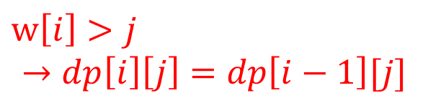
B3: Tạo bảng và lưu giá trị
Item | 1 | 2 | 3 | 4 | 5
Weight | 12 | 2 | 1 | 4 | 1
Price | 4 | 2 | 1 | 10 | 2
$w\left[i\right]>j$
$$→dp\left[i\right]\left[j\right]=dp\left[i−1\right][j]$$
0
1
2
3
4
5
6
7
8
9
10
11
12
13
14
15
0
0 | 0 | 0 | 0 | 0 | 0 | 0 | 0 | 0 | 0 | 0 | 0 | 0 | 0 | 0 | 0
0 | 0 | 0 | 0 | 0 | 0 | 0 | 0 | 0 | 0 | 0 | 0
1
2
3
4
5

Slide 31
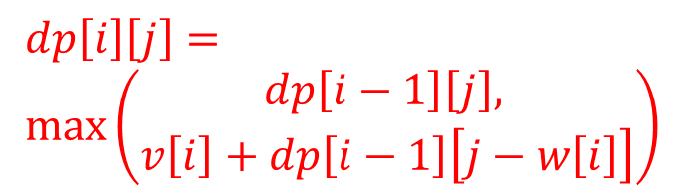
B3: Tạo bảng và lưu giá trị
Item | 1 | 2 | 3 | 4 | 5
Weight | 12 | 2 | 1 | 4 | 1
Price | 4 | 2 | 1 | 10 | 2
$$dp\left[i\right]\left[j\right]= \\ \max\left(\begin{aligned}dp\left[i−1\right]\left[j\right], \\ v\left[i\right]+dp\left[i−1\right]\left[j−w\left[i\right]\right]\end{aligned}\right)$$
0
1
2
3
4
5
6
7
8
9
10
11
12
13
14
15
0
0 | 0 | 0 | 0 | 0 | 0 | 0 | 0 | 0 | 0 | 0 | 0 | 0 | 0 | 0 | 0
0 | 0 | 0 | 0 | 0 | 0 | 0 | 0 | 0 | 0 | 0 | 0 | 4
1
2
3
4
5

Slide 32
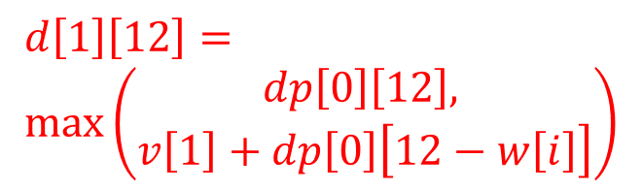
B3: Tạo bảng và lưu giá trị
Item | 1 | 2 | 3 | 4 | 5
Weight | 12 | 2 | 1 | 4 | 1
Price | 4 | 2 | 1 | 10 | 2
$$d\left[1\right]\left[12\right]= \\ \max\left(\begin{aligned}dp\left[0\right]\left[12\right], \\ v\left[1\right]+dp\left[0\right]\left[12−w\left[i\right]\right]\end{aligned}\right)$$
0
1
2
3
4
5
6
7
8
9
10
11
12
13
14
15
0
0 | 0 | 0 | 0 | 0 | 0 | 0 | 0 | 0 | 0 | 0 | 0 | 0 | 0 | 0 | 0
0 | 0 | 0 | 0 | 0 | 0 | 0 | 0 | 0 | 0 | 0 | 0 | 4
1
2
3
4
5

Slide 33

B3: Tạo bảng và lưu giá trị
Item | 1 | 2 | 3 | 4 | 5
Weight | 12 | 2 | 1 | 4 | 1
Price | 4 | 2 | 1 | 10 | 2
$$d\left[1\right]\left[12\right]=\max\left(0, 4+0\right)=4$$
0
1
2
3
4
5
6
7
8
9
10
11
12
13
14
15
0
0 | 0 | 0 | 0 | 0 | 0 | 0 | 0 | 0 | 0 | 0 | 0 | 0 | 0 | 0 | 0
0 | 0 | 0 | 0 | 0 | 0 | 0 | 0 | 0 | 0 | 0 | 0 | 4
1
2
3
4
5

Slide 34
B3: Tạo bảng và lưu giá trị
Item | 1 | 2 | 3 | 4 | 5
Weight | 12 | 2 | 1 | 4 | 1
Price | 4 | 2 | 1 | 10 | 2
0
1
2
3
4
5
6
7
8
9
10
11
12
13
14
15
0
0 | 0 | 0 | 0 | 0 | 0 | 0 | 0 | 0 | 0 | 0 | 0 | 0 | 0 | 0 | 0
0 | 0 | 0 | 0 | 0 | 0 | 0 | 0 | 0 | 0 | 0 | 0 | 4 | 4 | 4 | 4
0 | 0 | 2 | 2 | 2 | 2 | 2 | 2 | 2 | 2 | 2 | 2 | 4 | 4 | 6 | 6
0 | 1 | 2 | 3 | 3 | 3 | 3 | 3 | 3 | 3 | 3 | 3 | 4 | 5 | 6 | 7
0 | 1 | 2 | 3 | 10 | 11 | 12 | 13 | 13 | 13 | 13 | 13 | 13 | 13 | 13 | 13
0 | 2 | 3 | 4 | 10 | 12 | 13 | 14 | 15 | 15 | 15 | 15 | 15 | 15 | 15 | 15
1
2
3
4
5

Slide 35
B4: tra bảng, xây dựng lời giải ban đầu
Knapsack > Dynamic Programming

Slide 36

B4: tra bảng, xây dựng lời giải ban đầu
Giá trị lớn nhất có thể lấy được là: $d\left[5\right]\left[15\right]=15$
knapsack (n, m):
return dp[n][m]
0
1
2
3
4
5
6
7
8
9
10
11
12
13
14
15
0
0 | 0 | 0 | 0 | 0 | 0 | 0 | 0 | 0 | 0 | 0 | 0 | 0 | 0 | 0 | 0
0 | 0 | 0 | 0 | 0 | 0 | 0 | 0 | 0 | 0 | 0 | 0 | 4 | 4 | 4 | 4
0 | 0 | 2 | 2 | 2 | 2 | 2 | 2 | 2 | 2 | 2 | 2 | 4 | 4 | 6 | 6
0 | 1 | 2 | 3 | 3 | 3 | 3 | 3 | 3 | 3 | 3 | 3 | 4 | 5 | 6 | 7
0 | 1 | 2 | 3 | 10 | 11 | 12 | 13 | 13 | 13 | 13 | 13 | 13 | 13 | 13 | 13
0 | 2 | 3 | 4 | 10 | 12 | 13 | 14 | 15 | 15 | 15 | 15 | 15 | 15 | 15 | 15
1
2
3
4
5

Slide 37

B4: tra bảng, xây dựng lời giải ban đầu
Tìm phương án chọn đồ vật:
knapsack_sol (n, M):
init array sol has n+1 elements with value = 0
res = dp[n][M], m = M
for (i: n -> 1):
if res == 0:
break;
if res == dp[i-1][m]:
sol[i] = 0
else
sol[i] = 1
res -= v[i], m == w[i]
return sol
$$Ο\left(n\right)$$

Slide 38


B4: tra bảng, xây dựng lời giải ban đầu
Item | 1 | 2 | 3 | 4 | 5
Weight | 12 | 2 | 1 | 4 | 1
Price | 4 | 2 | 1 | 10 | 2
0
1
2
3
4
5
6
7
8
9
10
11
12
13
14
15
0
0 | 0 | 0 | 0 | 0 | 0 | 0 | 0 | 0 | 0 | 0 | 0 | 0 | 0 | 0 | 0
0 | 0 | 0 | 0 | 0 | 0 | 0 | 0 | 0 | 0 | 0 | 0 | 4 | 4 | 4 | 4
0 | 0 | 2 | 2 | 2 | 2 | 2 | 2 | 2 | 2 | 2 | 2 | 4 | 4 | 6 | 6
0 | 1 | 2 | 3 | 3 | 3 | 3 | 3 | 3 | 3 | 3 | 3 | 4 | 5 | 6 | 7
0 | 1 | 2 | 3 | 10 | 11 | 12 | 13 | 13 | 13 | 13 | 13 | 13 | 13 | 13 | 13
0 | 2 | 3 | 4 | 10 | 12 | 13 | 14 | 15 | 15 | 15 | 15 | 15 | 15 | 15 | 15
1
2
3
4
5
$$i$$
$$sol$$
0 | 0 | 0 | 0 | 0 | 0
0
1
2
3
4
5

Slide 39
B4: tra bảng, xây dựng lời giải ban đầu
Item | 1 | 2 | 3 | 4 | 5
Weight | 12 | 2 | 1 | 4 | 1
Price | 4 | 2 | 1 | 10 | 2
0
1
2
3
4
5
6
7
8
9
10
11
12
13
14
15
0
0 | 0 | 0 | 0 | 0 | 0 | 0 | 0 | 0 | 0 | 0 | 0 | 0 | 0 | 0 | 0
0 | 0 | 0 | 0 | 0 | 0 | 0 | 0 | 0 | 0 | 0 | 0 | 4 | 4 | 4 | 4
0 | 0 | 2 | 2 | 2 | 2 | 2 | 2 | 2 | 2 | 2 | 2 | 4 | 4 | 6 | 6
0 | 1 | 2 | 3 | 3 | 3 | 3 | 3 | 3 | 3 | 3 | 3 | 4 | 5 | 6 | 7
0 | 1 | 2 | 3 | 10 | 11 | 12 | 13 | 13 | 13 | 13 | 13 | 13 | 13 | 13 | 13
0 | 2 | 3 | 4 | 10 | 12 | 13 | 14 | 15 | 15 | 15 | 15 | 15 | 15 | 15 | 15
1
2
3
4
5
$$i$$
$$sol$$
0 | 0 | 0 | 0 | 0 | 0
$$dp\left[5\right]\left[15\right]←d\left[4\right]\left[15\right] or d\left[4\right]\left[15−w\left[5\right]\right]$$
0
1
2
3
4
5

Slide 40
B4: tra bảng, xây dựng lời giải ban đầu
Item | 1 | 2 | 3 | 4 | 5
Weight | 12 | 2 | 1 | 4 | 1
Price | 4 | 2 | 1 | 10 | 2
0
1
2
3
4
5
6
7
8
9
10
11
12
13
14
15
0
0 | 0 | 0 | 0 | 0 | 0 | 0 | 0 | 0 | 0 | 0 | 0 | 0 | 0 | 0 | 0
0 | 0 | 0 | 0 | 0 | 0 | 0 | 0 | 0 | 0 | 0 | 0 | 4 | 4 | 4 | 4
0 | 0 | 2 | 2 | 2 | 2 | 2 | 2 | 2 | 2 | 2 | 2 | 4 | 4 | 6 | 6
0 | 1 | 2 | 3 | 3 | 3 | 3 | 3 | 3 | 3 | 3 | 3 | 4 | 5 | 6 | 7
0 | 1 | 2 | 3 | 10 | 11 | 12 | 13 | 13 | 13 | 13 | 13 | 13 | 13 | 13 | 13
0 | 2 | 3 | 4 | 10 | 12 | 13 | 14 | 15 | 15 | 15 | 15 | 15 | 15 | 15 | 15
1
2
3
4
5
$$i$$
$$sol$$
0 | 0 | 0 | 0 | 0 | 1
$$dp\left[4\right]\left[14\right]←d\left[3\right]\left[14\right] or d\left[3\right]\left[14−w\left[4\right]\right]$$
0
1
2
3
4
5

Slide 41

B4: tra bảng, xây dựng lời giải ban đầu
Item | 1 | 2 | 3 | 4 | 5
Weight | 12 | 2 | 1 | 4 | 1
Price | 4 | 2 | 1 | 10 | 2
0
1
2
3
4
5
6
7
8
9
10
11
12
13
14
15
0
0 | 0 | 0 | 0 | 0 | 0 | 0 | 0 | 0 | 0 | 0 | 0 | 0 | 0 | 0 | 0
0 | 0 | 0 | 0 | 0 | 0 | 0 | 0 | 0 | 0 | 0 | 0 | 4 | 4 | 4 | 4
0 | 0 | 2 | 2 | 2 | 2 | 2 | 2 | 2 | 2 | 2 | 2 | 4 | 4 | 6 | 6
0 | 1 | 2 | 3 | 3 | 3 | 3 | 3 | 3 | 3 | 3 | 3 | 4 | 5 | 6 | 7
0 | 1 | 2 | 3 | 10 | 11 | 12 | 13 | 13 | 13 | 13 | 13 | 13 | 13 | 13 | 13
0 | 2 | 3 | 4 | 10 | 12 | 13 | 14 | 15 | 15 | 15 | 15 | 15 | 15 | 15 | 15
1
2
3
4
5
$$i$$
$$sol$$
 | 0 | 0 | 0 | 1 | 1
$$dp\left[3\right]\left[4\right]←d\left[2\right]\left[4\right] or d\left[2\right]\left[4−w\left[3\right]\right]$$
0
1
2
3
4
5

Slide 42

B4: tra bảng, xây dựng lời giải ban đầu
Item | 1 | 2 | 3 | 4 | 5
Weight | 12 | 2 | 1 | 4 | 1
Price | 4 | 2 | 1 | 10 | 2
0
1
2
3
4
5
6
7
8
9
10
11
12
13
14
15
0
0 | 0 | 0 | 0 | 0 | 0 | 0 | 0 | 0 | 0 | 0 | 0 | 0 | 0 | 0 | 0
0 | 0 | 0 | 0 | 0 | 0 | 0 | 0 | 0 | 0 | 0 | 0 | 4 | 4 | 4 | 4
0 | 0 | 2 | 2 | 2 | 2 | 2 | 2 | 2 | 2 | 2 | 2 | 4 | 4 | 6 | 6
0 | 1 | 2 | 3 | 3 | 3 | 3 | 3 | 3 | 3 | 3 | 3 | 4 | 5 | 6 | 7
0 | 1 | 2 | 3 | 10 | 11 | 12 | 13 | 13 | 13 | 13 | 13 | 13 | 13 | 13 | 13
0 | 2 | 3 | 4 | 10 | 12 | 13 | 14 | 15 | 15 | 15 | 15 | 15 | 15 | 15 | 15
1
2
3
4
5
$$i$$
$$sol$$
0 | 0 | 0 | 1 | 1 | 1
$$dp\left[2\right]\left[3\right]←d\left[1\right]\left[3\right] or d\left[1\right]\left[3−w\left[2\right]\right]$$
0
1
2
3
4
5

Slide 43
B4: tra bảng, xây dựng lời giải ban đầu
Item | 1 | 2 | 3 | 4 | 5
Weight | 12 | 2 | 1 | 4 | 1
Price | 4 | 2 | 1 | 10 | 2
0
1
2
3
4
5
6
7
8
9
10
11
12
13
14
15
0
0 | 0 | 0 | 0 | 0 | 0 | 0 | 0 | 0 | 0 | 0 | 0 | 0 | 0 | 0 | 0
0 | 0 | 0 | 0 | 0 | 0 | 0 | 0 | 0 | 0 | 0 | 0 | 4 | 4 | 4 | 4
0 | 0 | 2 | 2 | 2 | 2 | 2 | 2 | 2 | 2 | 2 | 2 | 4 | 4 | 6 | 6
0 | 1 | 2 | 3 | 3 | 3 | 3 | 3 | 3 | 3 | 3 | 3 | 4 | 5 | 6 | 7
0 | 1 | 2 | 3 | 10 | 11 | 12 | 13 | 13 | 13 | 13 | 13 | 13 | 13 | 13 | 13
0 | 2 | 3 | 4 | 10 | 12 | 13 | 14 | 15 | 15 | 15 | 15 | 15 | 15 | 15 | 15
1
2
3
4
5
$$i$$
$$sol$$
0 | 0 | 1 | 1 | 1 | 1
0
1
2
3
4
5

Slide 44

B4: tra bảng, xây dựng lời giải ban đầu
Item | 1 | 2 | 3 | 4 | 5
Weight | 12 | 2 | 1 | 4 | 1
Price | 4 | 2 | 1 | 10 | 2
0
1
2
3
4
5
6
7
8
9
10
11
12
13
14
15
0
0 | 0 | 0 | 0 | 0 | 0 | 0 | 0 | 0 | 0 | 0 | 0 | 0 | 0 | 0 | 0
0 | 0 | 0 | 0 | 0 | 0 | 0 | 0 | 0 | 0 | 0 | 0 | 4 | 4 | 4 | 4
0 | 0 | 2 | 2 | 2 | 2 | 2 | 2 | 2 | 2 | 2 | 2 | 4 | 4 | 6 | 6
0 | 1 | 2 | 3 | 3 | 3 | 3 | 3 | 3 | 3 | 3 | 3 | 4 | 5 | 6 | 7
0 | 1 | 2 | 3 | 10 | 11 | 12 | 13 | 13 | 13 | 13 | 13 | 13 | 13 | 13 | 13
0 | 2 | 3 | 4 | 10 | 12 | 13 | 14 | 15 | 15 | 15 | 15 | 15 | 15 | 15 | 15
1
2
3
4
5
$$i$$
$$sol$$
0 | 0 | 1 | 1 | 1 | 1
$$dp\left[1\right]\left[1\right]=0→sol\left[1\right]=0$$
0
1
2
3
4
5

Slide 45

B4: tra bảng, xây dựng lời giải ban đầu
Tóm lại:
  Bài toán Knapsack có thể giải bằng kỹ thuật Quy hoạch động.
  Độ phức tạp thuật toán: $Ο\left(nM+1+n\right)=Ο\left(nM\right)$

Slide 46
Longest common subsequence

Slide 47
Longest Common Subsequence
Giới thiệu bài toán Longest Common Subsequence?
Giải quyết LCS sử dụng đệ quy
Giải quyết LCS sử dụng quy hoạch động

Slide 48
Longest Common Subsequence
Giới thiệu bài toán LCS

Slide 49
Longest Common Subsequence
Phát biểu bài toán: Cho 2 dãy, tìm độ dài của dãy con chung dài nhất.
Dãy con của 1 dãy có thể được tạo thành bằng cách xóa một số phần tử mà không làm thay đổi thứ tự của các phần tử còn lại
Input | Output
BACBDCDAC AADDABCA | 5
watermelon strawberry | 3

Slide 50
Longest Common Subsequence
A | B | C | D | E | F | G | H
C
A | B | C | D | E | F | G | H
ABEG
A | B | C | D | E | F | G | H
A | B | C | D | E | F | G | H
BDFH
A | B | C | D | E | F | G | H
ABCDE
A | B | C | D | E | F | G | H
AH
Notes:
Một dãy con của 1 dãy có thể được tạo thành bằng cách xóa một số phần tử mà không làm thay đổi thứ tự của các phần tử còn lại

Slide 51
Longest Common Subsequence
String 1
A | B | D | A | C | E
String 2
B | A | B | C | E

Slide 52
Longest Common Subsequence
String 1
A | B | D | A | C | E
String 2
B | A | B | C | E
LCS(string1, string2)
B | A | C | E
subsequence1

Slide 53
Longest Common Subsequence
String 1
A | B | D | A | C | E
String 2
B | A | B | C | E
LCS(string1, string2)
B | A | C | E
subsequence1
LCS(string1, string2)
A | B | C | E
subsequence2

Slide 54
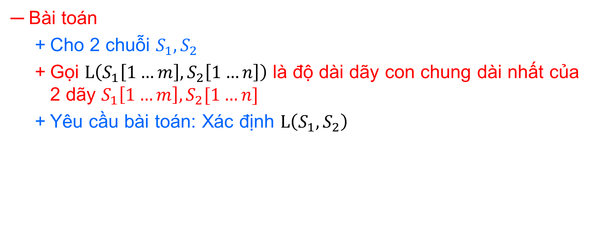
Bài toán
Bài toán
  Cho 2 chuỗi $S_{1}, S_{2}$
  Gọi $L\left(S_{1}\left[1…m\right], S_{2}\left[1…n\right]\right)$ là độ dài dãy con chung dài nhất của 2 dãy $S_{1}\left[1…m\right], S_{2}[1…n]$
  Yêu cầu bài toán: Xác định $L\left(S_{1}, S_{2}\right)$

Slide 55

Bài toán
Trường hợp 1:
  Kí tự cuối cùng của 2 dãy trùng khớp ($S_{1}\left[m\right]=S_{2}\left[n\right]$)
$$L\left(S_{1}\left[1…m\right], S_{2}\left[1…n\right]\right)=1+L\left(S_{1}\left[1…m−1\right], S_{2}\left[1…n−1\right]\right)$$

Slide 56

Bài toán
Trường hợp 1:
  Kí tự cuối cùng của 2 dãy trùng khớp ($S_{1}\left[m\right]=S_{2}\left[n\right]$)
$$L\left(S_{1}\left[1…m\right], S_{2}\left[1…n\right]\right)=1+L\left(S_{1}\left[1…m−1\right], S_{2}\left[1…n−1\right]\right)$$
B | A | C | B | D | C | D | A | A
D | A | A | D | D | A | B | A

Slide 57
Bài toán
Trường hợp 1:
  Kí tự cuối cùng của 2 dãy trùng khớp ($S_{1}\left[m\right]=S_{2}\left[n\right]$)
$$L\left(S_{1}\left[1…m\right], S_{2}\left[1…n\right]\right)=1+L\left(S_{1}\left[1…m−1\right], S_{2}\left[1…n−1\right]\right)$$
B | A | C | B | D | C | D | A
A
D | A | A | D | D | A | B

Slide 58

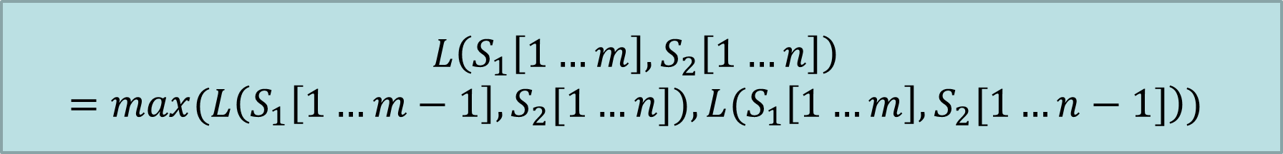
Bài toán
Trường hợp 2:
  Kí tự cuối cùng của 2 dãy không trùng khớp ($S_{1}\left[m\right]≠S_{2}\left[n\right]$)
$$L\left(S_{1}\left[1…m\right], S_{2}\left[1…n\right]\right)=max(L\left(S_{1}\left[1…m−1\right],S_{2}[1…n]), L(S_{1}\left[1…m\right],S_{2}[1…n−1]\right))$$

Slide 59
Bài toán
Trường hợp 2:
  Kí tự cuối cùng của 2 dãy không trùng khớp ($S_{1}\left[m\right]≠S_{2}\left[n\right]$)
B | A | C | B | D | C | D | A | C
D | A | A | D | D | A | B | A

Slide 60
Bài toán
Trường hợp 2:
  Kí tự cuối cùng của 2 dãy không trùng khớp ($S_{1}\left[m\right]≠S_{2}\left[n\right]$)
B | A | C | B | D | C | D | A | C
D | A | A | D | D | A | B | A
max
B | A | C | B | D | C | D | A
B | A | C | B | D | C | D | A | C
D | A | A | D | D | A | B | A
D | A | A | D | D | A | B

Slide 61
Bài toán
Trường hợp 2:
  Kí tự cuối cùng của 2 dãy không trùng khớp ($S_{1}\left[m\right]≠S_{2}\left[n\right]$)
B | A | C | B | D | C | D | A | C
D | A | A | D | D | A | B | A
max
B | A | C | B | D | C | D | A
B | A | C | B | D | C | D | A | C
D | A | A | D | D | A | B | A
D | A | A | D | D | A | B

Slide 62
Bài toán
LCS có thuộc tính Optimal Substructure
Trường hợp 1
B | A | C | B | D | C | A
B | A | C | B | D | C
A
D | A | A | D | D | A
D | A | A | D | D

Slide 63
Bài toán
LCS có thuộc tính Optimal Substructure
Trường hợp 1
Trường hợp 2
B | A | C | B | D | C | A
B | A | C | B | D | C
A
D | A | A | D | D | A
D | A | A | D | D
B | A | C | B | D | A
D | A | A | D | C | A
B | A | C | B | D | A | B
max
D | A | A | D | C | A
B | A | C | B | D | C | B
D | A | A | D | C

Slide 64
Longest Common Subsequence
LCS using Recursion

Slide 65
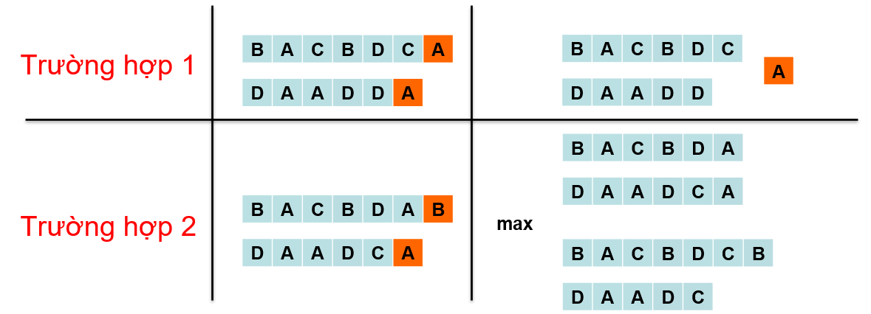
LCS using Recursion
def LCSRecursion(s1, s2, i, j)
if i == 0 or j == 0:
return 0;
else if s1[i] == s2[j]:
return 1 + LCSRecursion(s1, s2, i-1, j-1);
else
return max(
LCSRecursion(s1, s2, i-1, j),
LCSRecursion(s1, s2, i, j-1)
);

Slide 66
LCS using Recursion
String 1
B | D
String 2
B | C | D | A

Slide 67
LCS using Recursion
B | D
2
B | C | D | A
1
B
B | D
2
B | C | D | A
B | C | D
B
1 +
B
0
1
B | C
1
B | C | D | A
B | C | D
0
B
1
0
B
1
B | C | D
B | C
B | C
B
0
B
1
1 +
0
B | C
B
1 +
0

Slide 68
Overlapping Subproblems
B | D
2
B | C | D | A
1
B
B | D
2
B | C | D | A
B | C | D
B
1 +
B
0
1
B | C
1
B | C | D | A
B | C | D
0
B
1
0
B
1
B | C | D
B | C
B | C
B
0
B
1
1 +
0
B | C
B
1 +
0

Slide 69
Overlapping Subproblems
LCS có thuộc tính Overlapping Subproblems

Slide 70

Overlapping Subproblems
LCS có thuộc tính Overlapping Subproblems
Độ phức tạp khi sử dụng đệ quy: $O\left(2^{n}\right)$

Slide 71

Overlapping Subproblems
LCS có thuộc tính Overlapping Subproblems
Độ phức tạp khi sử dụng đệ quy: $O\left(2^{n}\right)$
$→$ Sử dụng Quy hoạch động

Slide 72

Công thức truy hồi
$$LCS\left(S_{i}^{1},S_{j}^{2}\right)=\left\{\begin{aligned}0 if i=0 or j=0 \\ LCS\left(S_{i−1}^{1}, S_{j−1}^{2}\right)+1 if i, j>0 and s_{i}^{1}=s_{j}^{2}&& \\ \max\left(LCS\left(S_{i}^{1}, S_{j−1}^{2}\right),LCS\left(S_{i−1}^{1}, S_{j}^{2}\right)\right)if i, j>0 and s_{i}^{1}≠s_{j}^{2}\end{aligned}\right.$$

Slide 73
Longest Common Subsequence
LCS using Dynamic Programming

Slide 74



LCS using Dynamic Programming
$m$+1
$m$ là chiều dài $S_{1}$
$n$ là chiều dài $S_{2}$
$$n+1$$

Slide 75
LCS using Dynamic Programming
function LCS(s1, s2)
m = size(s1);
n = size(s2);
for i = 0 -> n:
for j = 0 -> m:
        if (i == 0 || j == 0)
        dp[i][j] = 0
        else if (s2[i] == s1[j])
        dp[i][j] = dp[i - 1][j - 1] + 1;
        else
        dp[i][j] = max(dp[i - 1][j], dp[i][j - 1]);
  return dp[n][m];

Slide 76
LCS using Dynamic Programming
function LCS(s1, s2)
m = size(s1);
n = size(s2);
for i = 0 -> n:
for j = 0 -> m:
        if (i == 0 || j == 0)
        dp[i][j] = 0
        else if (s2[i] == s1[j])
        dp[i][j] = dp[i - 1][j - 1] + 1;
        else
        dp[i][j] = max(dp[i - 1][j], dp[i][j - 1]);
  return dp[n][m];
Base case

Slide 77


LCS using Dynamic Programming
$$m+1$$
$m$ là chiều dài $S_{1}$
$n$ là chiều dài $S_{2}$
$$n+1$$

Slide 78
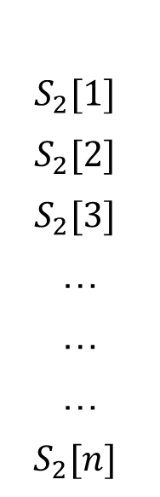

LCS using Dynamic Programming
 | $$S_{1}[1]$$ | $$S_{1}[2]$$ | … | … | $$S_{1}[m]$$
$m$ là chiều dài $S_{1}$
$n$ là chiều dài $S_{2}$
$$S_{2}[1]$$
$$S_{2}[2]$$
$$S_{2}[3]$$
…
…
…
$$S_{2}[n]$$

Slide 79
LCS using Dynamic Programming
 | $$S_{1}[1]$$ | $$S_{1}[2]$$ | … | … | $$S_{1}[m]$$
$m$ là chiều dài $S_{1}$
$n$ là chiều dài $S_{2}$
$$S_{2}[1]$$
$$S_{2}[2]$$
$$S_{2}[3]$$
…
…
…
$$S_{2}[n]$$
0 | 0 | 0 | 0 | 0 | 0 | 0
0
0
0
0
0
0
0
if (s2[i] == s1[j])
        dp[i][j] = dp[i - 1][j - 1] + 1;
        else
        dp[i][j] = max(dp[i - 1][j], dp[i][j - 1]);

Slide 80

LCS using Dynamic Programming
Độ phức tạp $O(m×n)$

Slide 81
LCS using Recursion
String 1
B | D
String 2
B | C | D | A

Slide 82
LCS using Dynamic Programming
0 | 1 | 2
0
1
2
3
4

Slide 83
LCS using Dynamic Programming
0 | 1 | 2
 | B | D
0
1
2
3
4
B
C
D
A

Slide 84
LCS using Dynamic Programming
0 | 1 | 2
 | B | D
0
1
2
3
4
B
C
D
A
0 | 0 | 0
0
0
0
0

Slide 85
LCS using Dynamic Programming
0 | 1 | 2
 | B | D
0
1
2
3
4
B
C
D
A
0 | 0 | 0
0 | 1 | 1
0 | 1 | 1
0 | 1 | 2
0 | 1 | 2

Slide 86
LCS using Recursion
B | D
2
B | C | D | A
1
B
B | D
2
B | C | D | A
B | C | D
B
1 +
B
0
1
B | C
1
B | C | D | A
B | C | D
0
B
1
0
B
1
B | C | D
B | C
B | C
B
0
B
1
1 +
0
B | C
B
1 +
0

Slide 87
LCS using Recursion
String 1
B | D | C | A | B | A
String 2
A | B | C | B | D | A | B

Slide 88
LCS using Dynamic Programming
0 | 1 | 2 | 3 | 4 | 5 | 6
 | B | D | C | A | B | A
0
1
2
3
4
5
6
7
A
B
C
B
D
A
B
0 | 0 | 0 | 0 | 0 | 0 | 0
0 | 0 | 0 | 0 | 1 | 1 | 1
0 | 1 | 1 | 1 | 1 | 2 | 2
0 | 1 | 1 | 2 | 2 | 2 | 2
0 | 1 | 1 | 2 | 2 | 3 | 3
0 | 1 | 2 | 2 | 2 | 3 | 3
0 | 1 | 2 | 2 | 3 | 3 | 4
0 | 1 | 2 | 2 | 3 | 4 | 4

Slide 89
LCS using Dynamic Programming
0 | 1 | 2 | 3 | 4 | 5 | 6
 | B | D | C | A | B | A
0
1
2
3
4
5
6
7
A
B
C
B
D
A
B
0 | 0 | 0 | 0 | 0 | 0 | 0
0 | 0 | 0 | 0 | 1 | 1 | 1
0 | 1 | 1 | 1 | 1 | 2 | 2
0 | 1 | 1 | 2 | 2 | 2 | 2
0 | 1 | 1 | 2 | 2 | 3 | 3
0 | 1 | 2 | 2 | 2 | 3 | 3
0 | 1 | 2 | 2 | 3 | 3 | 4
0 | 1 | 2 | 2 | 3 | 4 | 4

Slide 90
LCS using Dynamic Programming
Truy xuất phần tử
i = size(dp) - 1;
j = size(dp[0]) - 1;
stack st
while i != 0 && j != 0:
if dp[i-1][j] == dp[i][j]: i--
else if dp[i][j-1] == dp[i][j]: j--
else
i--
j--
st add s2[i]
print(st)

Slide 91
Dynamic Programming on tree

Slide 92

DP on tree
Dynamic Programming on Tree (DP on tree)$−$Quy hoạch động trên cây được dùng để giải quyết các bài toán trên cây, dựa vào mối quan hệ giá trị giữa các node để xác định kết quả của bài toán của mỗi node hoặc toàn bộ cây

Slide 93

DP on tree
Graph $G(V,E)$ là một tree khi:
  $V$ đỉnh và $V−1$cạnh
  Là một thành phần liên thông
  Không có cycle
  Một gốc $u$ (qui định)

Slide 94


DP on tree
Một subtree gốc $u$ là cây con có gốc là $u$:
  Các node $v∈subtree u$ sẽ nhận $u$ là ancestor
$$u$$

Slide 95

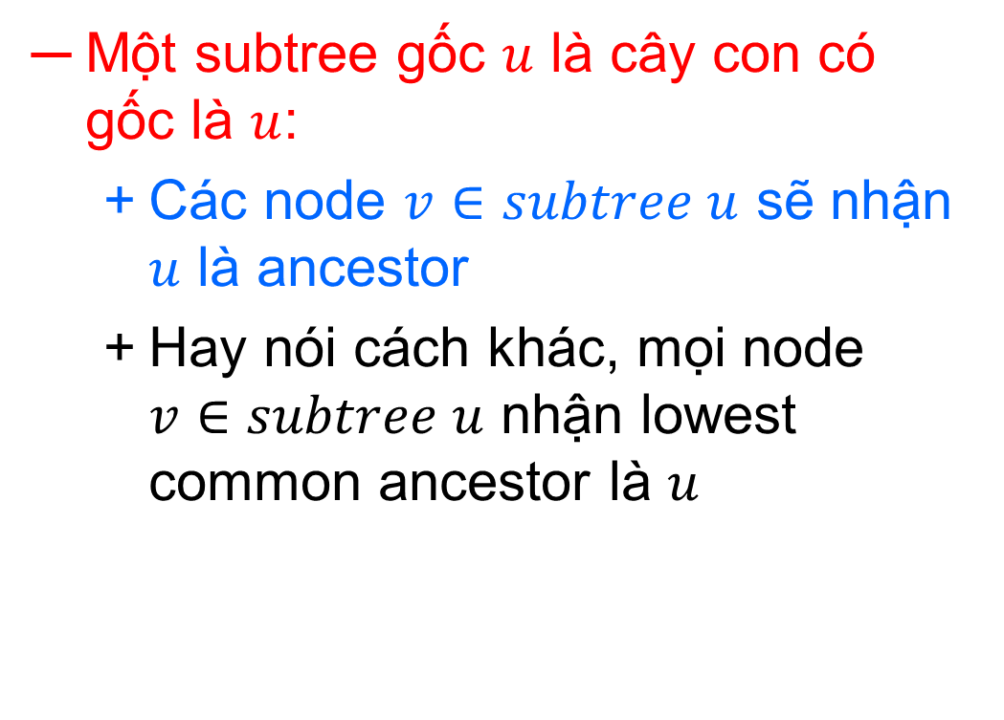
DP on tree
Một subtree gốc $u$ là cây con có gốc là $u$:
  Các node $v∈subtree u$ sẽ nhận $u$ là ancestor
  Hay nói cách khác, mọi node $v∈subtree u$ nhận lowest common ancestor là $u$
$$u$$

Slide 96

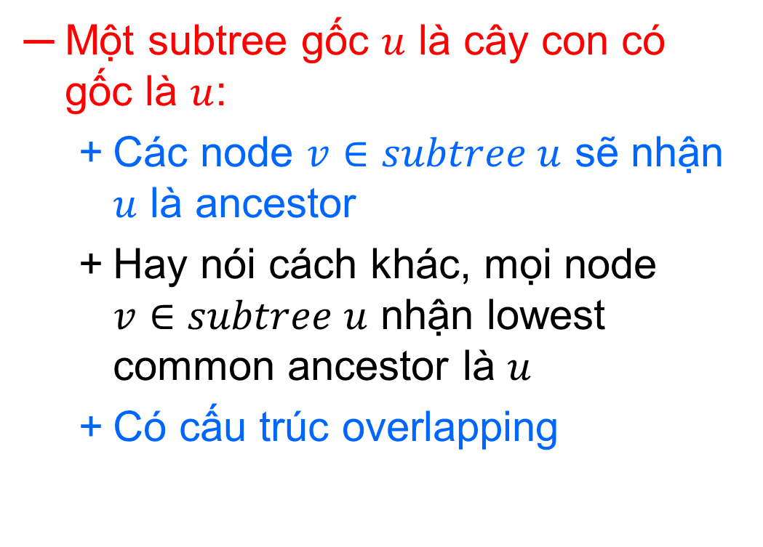
DP on tree
$$u$$
Một subtree gốc $u$ là cây con có gốc là $u$:
  Các node $v∈subtree u$ sẽ nhận $u$ là ancestor
  Hay nói cách khác, mọi node $v∈subtree u$ nhận lowest common ancestor là $u$
  Có cấu trúc overlapping

Slide 97


DP on tree
$$u$$
Các bài toán quy hoạch động trên cây đa phần sẽ xét giải quyết bài toán cây gốc $u$ bằng cách giải quyết các bài toán cây con gốc $v$

Slide 98
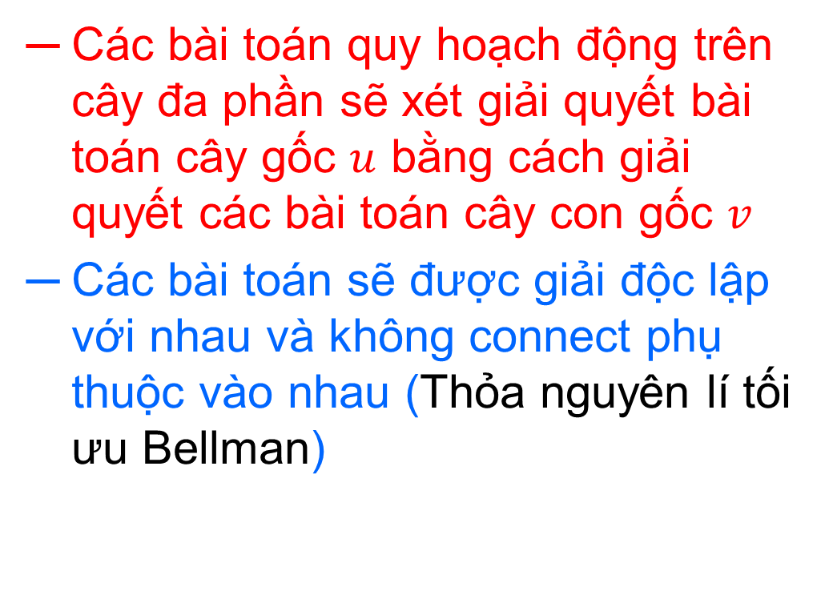


DP on tree
$$u$$
Các bài toán quy hoạch động trên cây đa phần sẽ xét giải quyết bài toán cây gốc $u$ bằng cách giải quyết các bài toán cây con gốc $v$
Các bài toán sẽ được giải độc lập với nhau và không connect phụ thuộc vào nhau (Thỏa nguyên lí tối ưu Bellman)
$${ v}_{1}$$
$${ v}_{2}$$

Slide 99


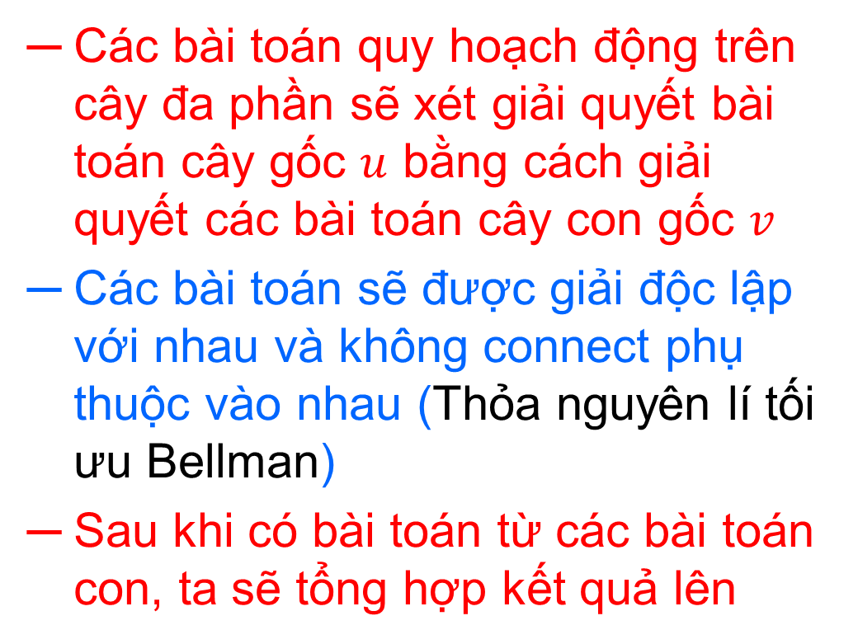



DP on tree
$$u$$
Các bài toán quy hoạch động trên cây đa phần sẽ xét giải quyết bài toán cây gốc $u$ bằng cách giải quyết các bài toán cây con gốc $v$
Các bài toán sẽ được giải độc lập với nhau và không connect phụ thuộc vào nhau (Thỏa nguyên lí tối ưu Bellman)
Sau khi có bài toán từ các bài toán con, ta sẽ tổng hợp kết quả lên
$${ v}_{1}$$
$${ v}_{2}$$
$${ p}_{1}$$
$${ p}_{2}$$
$$k_{1}$$
$$k_{2}$$
$$k_{3}$$

Slide 100

DP on tree
Bài toán: Cho cây $T$ có $N$ node với node gốc là $1$, mỗi một node có giá trị nhị phân $\{0,1\}$. Hãy tìm số lượng các subtree $T’$mà ở đó số lượng node $0$ và node $1$ bằng nhau.

Slide 101














DP on tree
$$1$$
Những node tô màu yellow: 1
Những node tô màu purple: 0
$$4$$
$$3$$
$$5$$
$$8$$
$$2$$
$$7$$
$$9$$
$$14$$
$$12$$
$$10$$
$$6$$
$$13$$
$$11$$

Slide 102
DP on tree
$$1$$
Subtree:
2
$$4$$
$$3$$
2,2
$$5$$
$$8$$
$$2$$
$$7$$
$$9$$
$$14$$
$$12$$
$$10$$
$$6$$
$$13$$
$$11$$

Slide 103
DP on tree
$$1$$
Subtree:
2
9
$$4$$
$$3$$
1,1
$$5$$
$$8$$
$$2$$
$$7$$
$$9$$
$$14$$
$$12$$
$$10$$
$$6$$
$$13$$
$$11$$

Slide 104
DP on tree
$$1$$
Subtree:
2
9
5
$$4$$
$$3$$
1,1
$$5$$
$$8$$
$$2$$
$$7$$
$$9$$
$$14$$
$$12$$
$$10$$
$$6$$
$$13$$
$$11$$

Slide 105
DP on tree
$$1$$
Subtree:
2
9
5
3
4,4
$$4$$
$$3$$
$$5$$
$$8$$
$$2$$
$$7$$
$$9$$
$$14$$
$$12$$
$$10$$
$$6$$
$$13$$
$$11$$

Slide 106
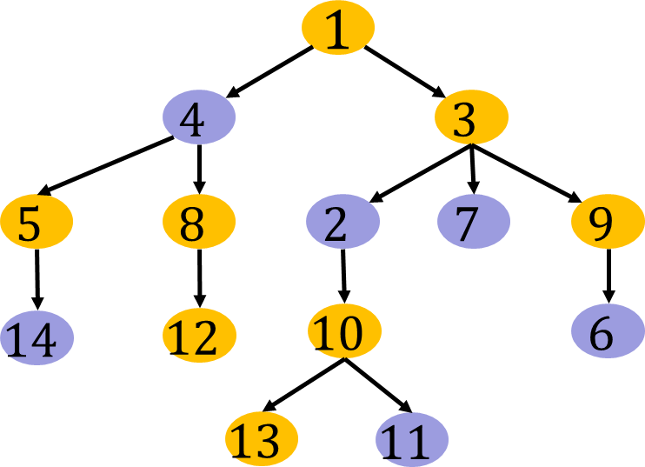

DP on tree
Để tìm được các subtree có số lượng node $0$ và node $1$ bằng nhau thì phải làm gì ?

Slide 107
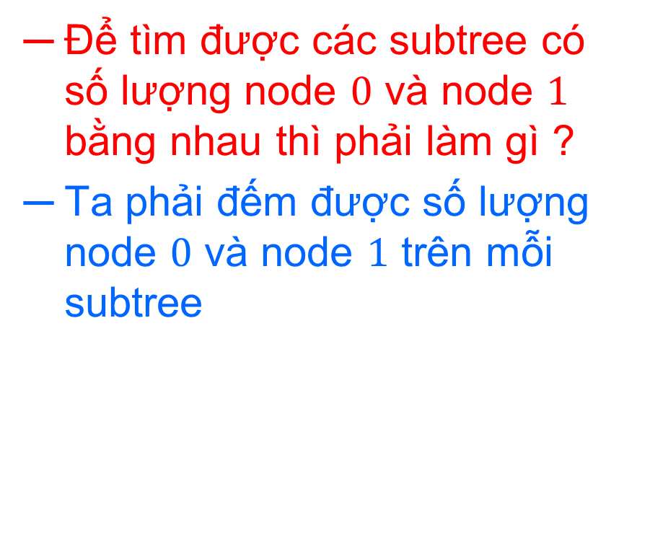
DP on tree
Để tìm được các subtree có số lượng node $0$ và node $1$ bằng nhau thì phải làm gì ?
Ta phải đếm được số lượng node $0$ và node $1$ trên mỗi subtree

Slide 108
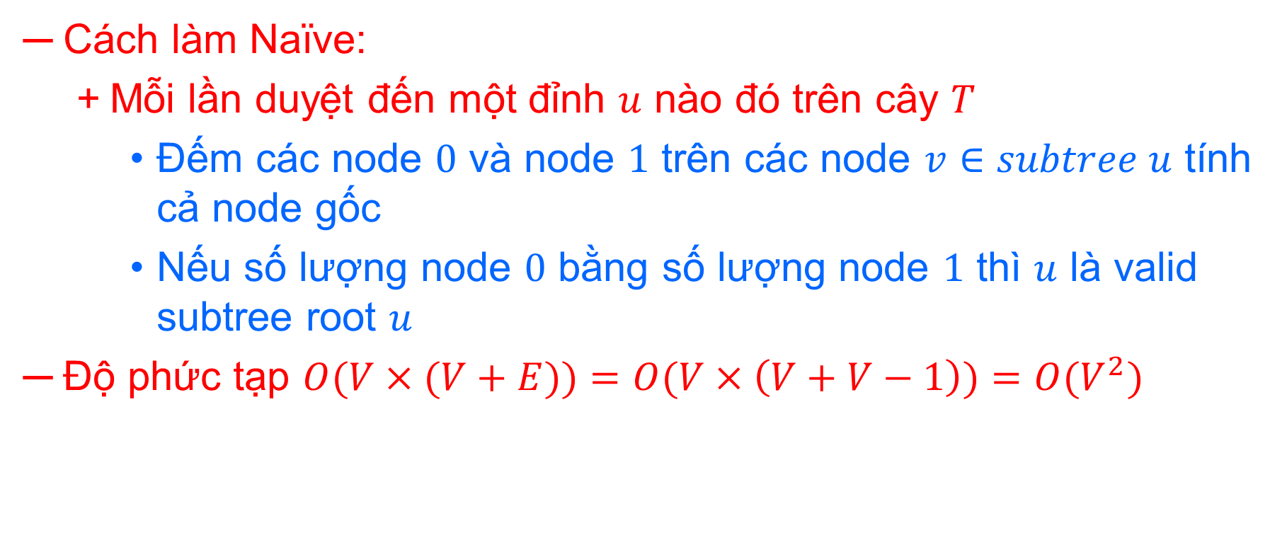
DP on tree
Cách làm Naïve:
  Mỗi lần duyệt đến một đỉnh $u$ nào đó trên cây $T$
    Đếm các node $0$ và node $1$ trên các node $v∈subtree u$ tính cả node gốc
    Nếu số lượng node $0$ bằng số lượng node $1$ thì $u$ là valid subtree root $u$
Độ phức tạp $O(V×(V+E))=O(V×\left(V+V−1\right))=O(V^{2})$

Slide 109
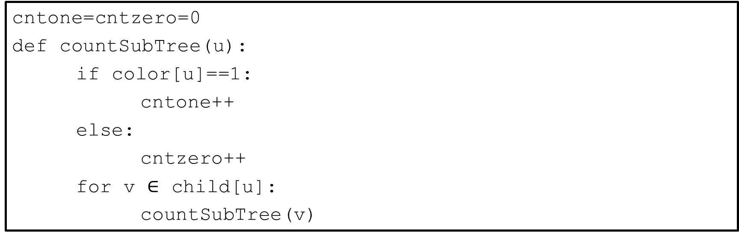
DP on tree
Naïve pseudocode:
cntone=cntzero=0
def countSubTree(u):
if color[u]==1:
cntone++
else:
cntzero++
for v $∈$ child[u]:
countSubTree(v)

Slide 110
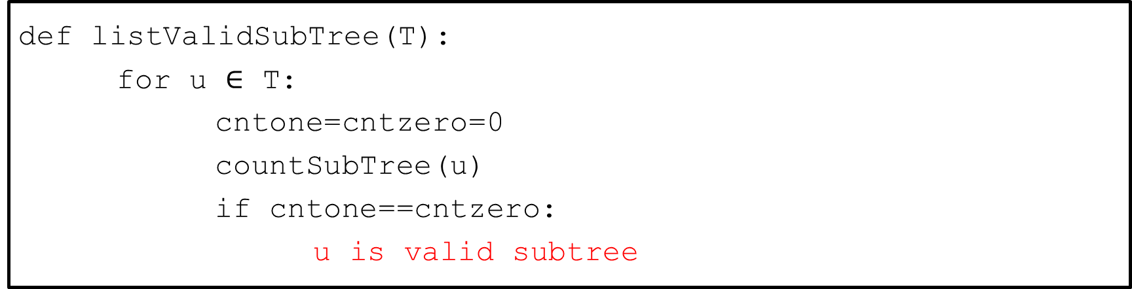
DP on tree
Naïve pseudocode:
def listValidSubTree(T):
for u $∈$ T:
cntone=cntzero=0
countSubTree(u)
if cntone==cntzero:
u is valid subtree

Slide 111
DP on tree
Có cách nào làm tốt hơn không?
Để ý rằng cách làm naïve sẽ khiến chúng ta tính đi tính lại các bài toán con nhiều lần

Slide 112
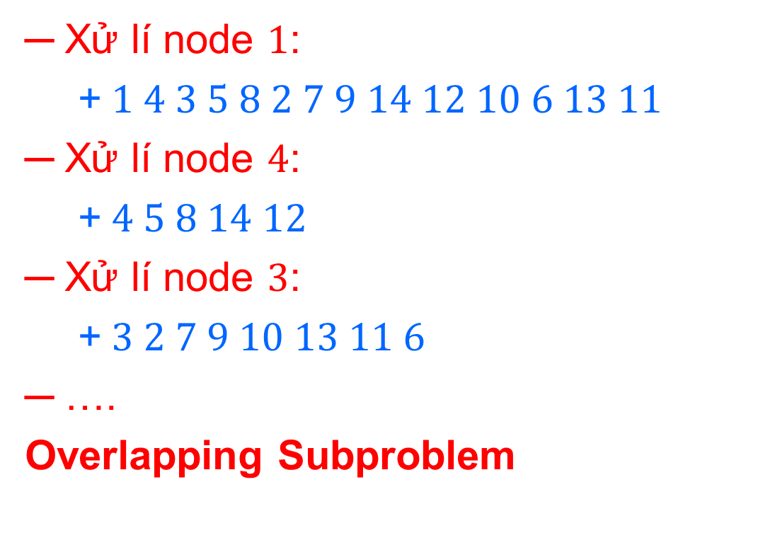
DP on tree
Xử lí node $1$:
  $1 4 3 5 8 2 7 9 14 12 10 6 13 11$
Xử lí node $4$:
  $4 5 8 14 12$
Xử lí node $3$:
  $3 2 7 9 10 13 11 6$
….
Overlapping Subproblem

Slide 113
DP on tree
Có cách nào làm tốt hơn không?
Có cách nào lưu trữ kết quả lại và khỏi phải tính đi tính lại một cách nhiều lần không?
Nếu có thì mô hình hóa như thế nào?

Slide 114
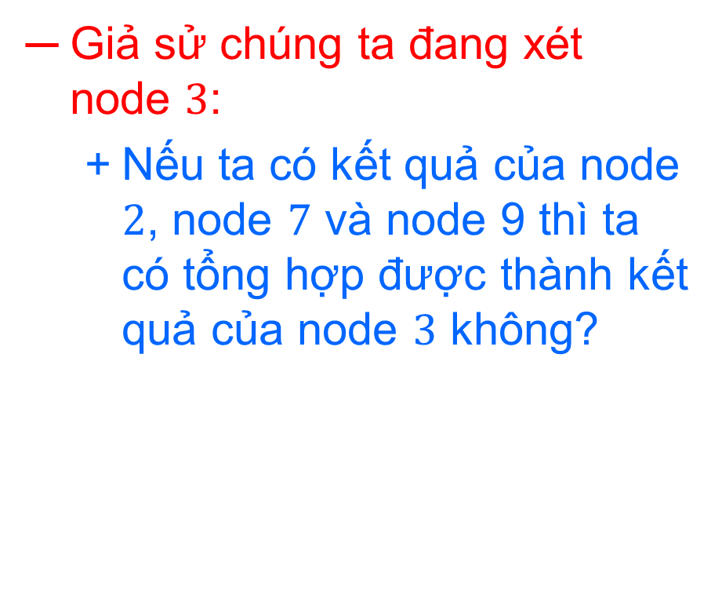
DP on tree
Giả sử chúng ta đang xét node $3$:
  Nếu ta có kết quả của node $2$, node $7$ và node 9 thì ta có tổng hợp được thành kết quả của node $3$ không?

Slide 115

DP on tree
Giả sử chúng ta đang xét node $3$:
  $2: (2,2)$
  $7: (1,0)$
  $9: (1,1)$
$3: (2+1+1,2+0+1)+$giá trị node$\left(3\right)=\left(4,3+1\right)=(4,4)$

Slide 116





DP on tree
$$u$$
Tổng quát hóa, giả sử ta xét node $u$:
  $v_{1},v_{2},v_{3}$,.. là các node con của node $u$
  Kết quả của node $u$ sẽ là:
$$node (u)+\sum{result v}$$
$v là con trực tiếp của u$
$${ v}_{1}$$
$${ v}_{2}$$
$${ v}_{3}$$
….

Slide 117

DP on tree
$$u$$
Đây là kết quả của optimal substructure.
Kết quả tối ưu của node $u$ được cấu thành kết quả tối ưu của các node con trực tiếp của $u$.
Kết quả của các node cha của $u$ không ảnh hưởng đến các node $∈subtree u$
$$node (u)+\sum{result v}$$
$v là con trực tiếp của u$
$${ v}_{1}$$
$${ v}_{2}$$
$${ v}_{3}$$
….

Slide 118
DP on tree
Overlapping Subproblem
Optimal Substructure
Dynamic Programming

Slide 119

DP on tree
Gọi $d[i][j]$ là số lượng node có màu là $j$ trong subtree gốc $i$
Công thức truy hồi:
$$d\left[u\right]\left[j\right]=d\left[u\right]\left[j\right]+\sum_{j=0}^{color}{\sum_{v ∈ st_{u}}{d\left[v\right][j]}}$$
Bài toán cơ sở:
$$d\left[u\right]\left[color\left[u\right]\right]=1 ; ∀ u∈T$$

Slide 120

DP on tree
$$u$$
Hiện thức hóa bằng phương pháp duyệt theo chiều sâu DFS
Vì kết quả của node gốc được cấu thành bằng việc kết hợp kết quả của những node con trực tiếp. (Bước quay lui DFS)
Để biết kết quả của node $u$ thì phải biết kết quả của các node con $v_{i}$
$${ v}_{1}$$
$${ v}_{2}$$
$${ v}_{3}$$
….

Slide 121

DP on tree
$$d$$ | $$1$$ | $$2$$ | $$3$$ | $$4$$ | $$5$$ | $$6$$ | $$7$$ | $$8$$ | $$9$$ | $$10$$ | $$11$$ | $$12$$ | $$13$$ | $$14$$
$$0$$
$$1$$

Slide 122

DP on tree
Những node tô màu yellow: 1
Những node tô màu purple: 0
Khởi tạo ban đầu, bài toán cơ sở
$$d$$ | $$1$$ | $$2$$ | $$3$$ | $$4$$ | $$5$$ | $$6$$ | $$7$$ | $$8$$ | $$9$$ | $$10$$ | $$11$$ | $$12$$ | $$13$$ | $$14$$
$$0$$ | $$0$$ | $$1$$ | $$0$$ | $$1$$ | $$0$$ | $$1$$ | $$1$$ | $$0$$ | $$0$$ | $$0$$ | $$1$$ | $$0$$ | $$0$$ | $$1$$
$$1$$ | $$1$$ | $$0$$ | $$1$$ | $$0$$ | $$1$$ | $$0$$ | $$0$$ | $$1$$ | $$1$$ | $$1$$ | $$0$$ | $$1$$ | $$1$$ | $$0$$

Slide 123
DP on tree
Những node tô màu yellow: 1
Những node tô màu purple: 0
Dfs 1
$$d$$ | $$1$$ | $$2$$ | $$3$$ | $$4$$ | $$5$$ | $$6$$ | $$7$$ | $$8$$ | $$9$$ | $$10$$ | $$11$$ | $$12$$ | $$13$$ | $$14$$
$$0$$ | $$0$$ | $$1$$ | $$0$$ | $$1$$ | $$0$$ | $$1$$ | $$1$$ | $$0$$ | $$0$$ | $$0$$ | $$1$$ | $$0$$ | $$0$$ | $$1$$
$$1$$ | $$1$$ | $$0$$ | $$1$$ | $$0$$ | $$1$$ | $$0$$ | $$0$$ | $$1$$ | $$1$$ | $$1$$ | $$0$$ | $$1$$ | $$1$$ | $$0$$

Slide 124
DP on tree
Những node tô màu yellow: 1
Những node tô màu purple: 0
Dfs 1
Dfs 4
$$d$$ | $$1$$ | $$2$$ | $$3$$ | $$4$$ | $$5$$ | $$6$$ | $$7$$ | $$8$$ | $$9$$ | $$10$$ | $$11$$ | $$12$$ | $$13$$ | $$14$$
$$0$$ | $$0$$ | $$1$$ | $$0$$ | $$1$$ | $$0$$ | $$1$$ | $$1$$ | $$0$$ | $$0$$ | $$0$$ | $$1$$ | $$0$$ | $$0$$ | $$1$$
$$1$$ | $$1$$ | $$0$$ | $$1$$ | $$0$$ | $$1$$ | $$0$$ | $$0$$ | $$1$$ | $$1$$ | $$1$$ | $$0$$ | $$1$$ | $$1$$ | $$0$$

Slide 125
DP on tree
Những node tô màu yellow: 1
Những node tô màu purple: 0
Dfs 1
Dfs 4
Dfs 5
$$d$$ | $$1$$ | $$2$$ | $$3$$ | $$4$$ | $$5$$ | $$6$$ | $$7$$ | $$8$$ | $$9$$ | $$10$$ | $$11$$ | $$12$$ | $$13$$ | $$14$$
$$0$$ | $$0$$ | $$1$$ | $$0$$ | $$1$$ | $$0$$ | $$1$$ | $$1$$ | $$0$$ | $$0$$ | $$0$$ | $$1$$ | $$0$$ | $$0$$ | $$1$$
$$1$$ | $$1$$ | $$0$$ | $$1$$ | $$0$$ | $$1$$ | $$0$$ | $$0$$ | $$1$$ | $$1$$ | $$1$$ | $$0$$ | $$1$$ | $$1$$ | $$0$$

Slide 126
DP on tree
Những node tô màu yellow: 1
Những node tô màu purple: 0
Dfs 1
Dfs 4
Dfs 5
Dfs 14
$$d$$ | $$1$$ | $$2$$ | $$3$$ | $$4$$ | $$5$$ | $$6$$ | $$7$$ | $$8$$ | $$9$$ | $$10$$ | $$11$$ | $$12$$ | $$13$$ | $$14$$
$$0$$ | $$0$$ | $$1$$ | $$0$$ | $$1$$ | $$0$$ | $$1$$ | $$1$$ | $$0$$ | $$0$$ | $$0$$ | $$1$$ | $$0$$ | $$0$$ | $$1$$
$$1$$ | $$1$$ | $$0$$ | $$1$$ | $$0$$ | $$1$$ | $$0$$ | $$0$$ | $$1$$ | $$1$$ | $$1$$ | $$0$$ | $$1$$ | $$1$$ | $$0$$

Slide 127

DP on tree
Những node tô màu yellow: 1
Những node tô màu purple: 0
Dfs 1
Dfs 4
Dfs 5
Dfs 14 (Tổng hợp subtree 14): không có subtree con
$$d$$ | $$1$$ | $$2$$ | $$3$$ | $$4$$ | $$5$$ | $$6$$ | $$7$$ | $$8$$ | $$9$$ | $$10$$ | $$11$$ | $$12$$ | $$13$$ | $$14$$
$$0$$ | $$0$$ | $$1$$ | $$0$$ | $$1$$ | $$0$$ | $$1$$ | $$1$$ | $$0$$ | $$0$$ | $$0$$ | $$1$$ | $$0$$ | $$0$$ | $$1$$
$$1$$ | $$1$$ | $$0$$ | $$1$$ | $$0$$ | $$1$$ | $$0$$ | $$0$$ | $$1$$ | $$1$$ | $$1$$ | $$0$$ | $$1$$ | $$1$$ | $$0$$

Slide 128

DP on tree
Những node tô màu yellow: 1
Những node tô màu purple: 0
Dfs 1
Dfs 4
Dfs 5
$$d$$ | $$1$$ | $$2$$ | $$3$$ | $$4$$ | $$5$$ | $$6$$ | $$7$$ | $$8$$ | $$9$$ | $$10$$ | $$11$$ | $$12$$ | $$13$$ | $$14$$
$$0$$ | $$0$$ | $$1$$ | $$0$$ | $$1$$ | $$0$$ | $$1$$ | $$1$$ | $$0$$ | $$0$$ | $$0$$ | $$1$$ | $$0$$ | $$0$$ | $$1$$
$$1$$ | $$1$$ | $$0$$ | $$1$$ | $$0$$ | $$1$$ | $$0$$ | $$0$$ | $$1$$ | $$1$$ | $$1$$ | $$0$$ | $$1$$ | $$1$$ | $$0$$

Slide 129

DP on tree
Những node tô màu yellow: 1
Những node tô màu purple: 0
Dfs 1
Dfs 4
Dfs 5 (Tổng hợp subtree 5): subtree 14
$$d$$ | $$1$$ | $$2$$ | $$3$$ | $$4$$ | $$5$$ | $$6$$ | $$7$$ | $$8$$ | $$9$$ | $$10$$ | $$11$$ | $$12$$ | $$13$$ | $$14$$
$$0$$ | $$0$$ | $$1$$ | $$0$$ | $$1$$ | $$1$$ | $$1$$ | $$1$$ | $$0$$ | $$0$$ | $$0$$ | $$1$$ | $$0$$ | $$0$$ | $$1$$
$$1$$ | $$1$$ | $$0$$ | $$1$$ | $$0$$ | $$1$$ | $$0$$ | $$0$$ | $$1$$ | $$1$$ | $$1$$ | $$0$$ | $$1$$ | $$1$$ | $$0$$

Slide 130

DP on tree
Những node tô màu yellow: 1
Những node tô màu purple: 0
Dfs 1
Dfs 4
Dfs 8
$$d$$ | $$1$$ | $$2$$ | $$3$$ | $$4$$ | $$5$$ | $$6$$ | $$7$$ | $$8$$ | $$9$$ | $$10$$ | $$11$$ | $$12$$ | $$13$$ | $$14$$
$$0$$ | $$0$$ | $$1$$ | $$0$$ | $$1$$ | $$1$$ | $$1$$ | $$1$$ | $$0$$ | $$0$$ | $$0$$ | $$1$$ | $$0$$ | $$0$$ | $$1$$
$$1$$ | $$1$$ | $$0$$ | $$1$$ | $$0$$ | $$1$$ | $$0$$ | $$0$$ | $$1$$ | $$1$$ | $$1$$ | $$0$$ | $$1$$ | $$1$$ | $$0$$

Slide 131
DP on tree
Những node tô màu yellow: 1
Những node tô màu purple: 0
Dfs 1
Dfs 4
Dfs 8
Dfs 12
$$d$$ | $$1$$ | $$2$$ | $$3$$ | $$4$$ | $$5$$ | $$6$$ | $$7$$ | $$8$$ | $$9$$ | $$10$$ | $$11$$ | $$12$$ | $$13$$ | $$14$$
$$0$$ | $$0$$ | $$1$$ | $$0$$ | $$1$$ | $$1$$ | $$1$$ | $$1$$ | $$0$$ | $$0$$ | $$0$$ | $$1$$ | $$0$$ | $$0$$ | $$1$$
$$1$$ | $$1$$ | $$0$$ | $$1$$ | $$0$$ | $$1$$ | $$0$$ | $$0$$ | $$1$$ | $$1$$ | $$1$$ | $$0$$ | $$1$$ | $$1$$ | $$0$$

Slide 132

DP on tree
Những node tô màu yellow: 1
Những node tô màu purple: 0
Dfs 1
Dfs 4
Dfs 8
Dfs 12 (Tổng hợp subtree 12): không có subtree con
$$d$$ | $$1$$ | $$2$$ | $$3$$ | $$4$$ | $$5$$ | $$6$$ | $$7$$ | $$8$$ | $$9$$ | $$10$$ | $$11$$ | $$12$$ | $$13$$ | $$14$$
$$0$$ | $$0$$ | $$1$$ | $$0$$ | $$1$$ | $$1$$ | $$1$$ | $$1$$ | $$0$$ | $$0$$ | $$0$$ | $$1$$ | $$0$$ | $$0$$ | $$1$$
$$1$$ | $$1$$ | $$0$$ | $$1$$ | $$0$$ | $$1$$ | $$0$$ | $$0$$ | $$1$$ | $$1$$ | $$1$$ | $$0$$ | $$1$$ | $$1$$ | $$0$$

Slide 133

DP on tree
Những node tô màu yellow: 1
Những node tô màu purple: 0
Dfs 1
Dfs 4
Dfs 8
$$d$$ | $$1$$ | $$2$$ | $$3$$ | $$4$$ | $$5$$ | $$6$$ | $$7$$ | $$8$$ | $$9$$ | $$10$$ | $$11$$ | $$12$$ | $$13$$ | $$14$$
$$0$$ | $$0$$ | $$1$$ | $$0$$ | $$1$$ | $$1$$ | $$1$$ | $$1$$ | $$0$$ | $$0$$ | $$0$$ | $$1$$ | $$0$$ | $$0$$ | $$1$$
$$1$$ | $$1$$ | $$0$$ | $$1$$ | $$0$$ | $$1$$ | $$0$$ | $$0$$ | $$1$$ | $$1$$ | $$1$$ | $$0$$ | $$1$$ | $$1$$ | $$0$$

Slide 134

DP on tree
Những node tô màu yellow: 1
Những node tô màu purple: 0
Dfs 1
Dfs 4
Dfs 8 (Tổng hợp subtree 8): subtree 12
$$d$$ | $$1$$ | $$2$$ | $$3$$ | $$4$$ | $$5$$ | $$6$$ | $$7$$ | $$8$$ | $$9$$ | $$10$$ | $$11$$ | $$12$$ | $$13$$ | $$14$$
$$0$$ | $$0$$ | $$1$$ | $$0$$ | $$1$$ | $$1$$ | $$1$$ | $$1$$ | $$0$$ | $$0$$ | $$0$$ | $$1$$ | $$0$$ | $$0$$ | $$1$$
$$1$$ | $$1$$ | $$0$$ | $$1$$ | $$0$$ | $$1$$ | $$0$$ | $$0$$ | $$2$$ | $$1$$ | $$1$$ | $$0$$ | $$1$$ | $$1$$ | $$0$$

Slide 135

DP on tree
Những node tô màu yellow: 1
Những node tô màu purple: 0
Dfs 1
Dfs 4
$$d$$ | $$1$$ | $$2$$ | $$3$$ | $$4$$ | $$5$$ | $$6$$ | $$7$$ | $$8$$ | $$9$$ | $$10$$ | $$11$$ | $$12$$ | $$13$$ | $$14$$
$$0$$ | $$0$$ | $$1$$ | $$0$$ | $$1$$ | $$1$$ | $$1$$ | $$1$$ | $$0$$ | $$0$$ | $$0$$ | $$1$$ | $$0$$ | $$0$$ | $$1$$
$$1$$ | $$1$$ | $$0$$ | $$1$$ | $$0$$ | $$1$$ | $$0$$ | $$0$$ | $$2$$ | $$1$$ | $$1$$ | $$0$$ | $$1$$ | $$1$$ | $$0$$

Slide 136

DP on tree
Những node tô màu yellow: 1
Những node tô màu purple: 0
Dfs 1
Dfs 4 (Tổng hợp subtree 4): subtree 5 và subtree 8
$$d$$ | $$1$$ | $$2$$ | $$3$$ | $$4$$ | $$5$$ | $$6$$ | $$7$$ | $$8$$ | $$9$$ | $$10$$ | $$11$$ | $$12$$ | $$13$$ | $$14$$
$$0$$ | $$0$$ | $$1$$ | $$0$$ | $$2$$ | $$1$$ | $$1$$ | $$1$$ | $$0$$ | $$0$$ | $$0$$ | $$1$$ | $$0$$ | $$0$$ | $$1$$
$$1$$ | $$1$$ | $$0$$ | $$1$$ | $$3$$ | $$1$$ | $$0$$ | $$0$$ | $$2$$ | $$1$$ | $$1$$ | $$0$$ | $$1$$ | $$1$$ | $$0$$

Slide 137

DP on tree
Những node tô màu yellow: 1
Những node tô màu purple: 0
Dfs 1
$$d$$ | $$1$$ | $$2$$ | $$3$$ | $$4$$ | $$5$$ | $$6$$ | $$7$$ | $$8$$ | $$9$$ | $$10$$ | $$11$$ | $$12$$ | $$13$$ | $$14$$
$$0$$ | $$0$$ | $$1$$ | $$0$$ | $$2$$ | $$1$$ | $$1$$ | $$1$$ | $$0$$ | $$0$$ | $$0$$ | $$1$$ | $$0$$ | $$0$$ | $$1$$
$$1$$ | $$1$$ | $$0$$ | $$1$$ | $$3$$ | $$1$$ | $$0$$ | $$0$$ | $$2$$ | $$1$$ | $$1$$ | $$0$$ | $$1$$ | $$1$$ | $$0$$

Slide 138
DP on tree
Những node tô màu yellow: 1
Những node tô màu purple: 0
Dfs 1
Dfs 3
$$d$$ | $$1$$ | $$2$$ | $$3$$ | $$4$$ | $$5$$ | $$6$$ | $$7$$ | $$8$$ | $$9$$ | $$10$$ | $$11$$ | $$12$$ | $$13$$ | $$14$$
$$0$$ | $$0$$ | $$1$$ | $$0$$ | $$2$$ | $$1$$ | $$1$$ | $$1$$ | $$0$$ | $$0$$ | $$0$$ | $$1$$ | $$0$$ | $$0$$ | $$1$$
$$1$$ | $$1$$ | $$0$$ | $$1$$ | $$3$$ | $$1$$ | $$0$$ | $$0$$ | $$2$$ | $$1$$ | $$1$$ | $$0$$ | $$1$$ | $$1$$ | $$0$$

Slide 139
DP on tree
Những node tô màu yellow: 1
Những node tô màu purple: 0
Dfs 1
Dfs 3
Dfs 2
$$d$$ | $$1$$ | $$2$$ | $$3$$ | $$4$$ | $$5$$ | $$6$$ | $$7$$ | $$8$$ | $$9$$ | $$10$$ | $$11$$ | $$12$$ | $$13$$ | $$14$$
$$0$$ | $$0$$ | $$1$$ | $$0$$ | $$2$$ | $$1$$ | $$1$$ | $$1$$ | $$0$$ | $$0$$ | $$0$$ | $$1$$ | $$0$$ | $$0$$ | $$1$$
$$1$$ | $$1$$ | $$0$$ | $$1$$ | $$3$$ | $$1$$ | $$0$$ | $$0$$ | $$2$$ | $$1$$ | $$1$$ | $$0$$ | $$1$$ | $$1$$ | $$0$$

Slide 140
DP on tree
Những node tô màu yellow: 1
Những node tô màu purple: 0
Dfs 1
Dfs 3
Dfs 2
Dfs 10
$$d$$ | $$1$$ | $$2$$ | $$3$$ | $$4$$ | $$5$$ | $$6$$ | $$7$$ | $$8$$ | $$9$$ | $$10$$ | $$11$$ | $$12$$ | $$13$$ | $$14$$
$$0$$ | $$0$$ | $$1$$ | $$0$$ | $$2$$ | $$1$$ | $$1$$ | $$1$$ | $$0$$ | $$0$$ | $$0$$ | $$1$$ | $$0$$ | $$0$$ | $$1$$
$$1$$ | $$1$$ | $$0$$ | $$1$$ | $$3$$ | $$1$$ | $$0$$ | $$0$$ | $$2$$ | $$1$$ | $$1$$ | $$0$$ | $$1$$ | $$1$$ | $$0$$

Slide 141
DP on tree
Những node tô màu yellow: 1
Những node tô màu purple: 0
Dfs 1
Dfs 3
Dfs 2
Dfs 10
Dfs 13
$$d$$ | $$1$$ | $$2$$ | $$3$$ | $$4$$ | $$5$$ | $$6$$ | $$7$$ | $$8$$ | $$9$$ | $$10$$ | $$11$$ | $$12$$ | $$13$$ | $$14$$
$$0$$ | $$0$$ | $$1$$ | $$0$$ | $$2$$ | $$1$$ | $$1$$ | $$1$$ | $$0$$ | $$0$$ | $$0$$ | $$1$$ | $$0$$ | $$0$$ | $$1$$
$$1$$ | $$1$$ | $$0$$ | $$1$$ | $$3$$ | $$1$$ | $$0$$ | $$0$$ | $$2$$ | $$1$$ | $$1$$ | $$0$$ | $$1$$ | $$1$$ | $$0$$

Slide 142

DP on tree
Những node tô màu yellow: 1
Những node tô màu purple: 0
Dfs 1
Dfs 3
Dfs 2
Dfs 10
Dfs 13 (Tổng hợp subtree 13): không có subtree con
$$d$$ | $$1$$ | $$2$$ | $$3$$ | $$4$$ | $$5$$ | $$6$$ | $$7$$ | $$8$$ | $$9$$ | $$10$$ | $$11$$ | $$12$$ | $$13$$ | $$14$$
$$0$$ | $$0$$ | $$1$$ | $$0$$ | $$2$$ | $$1$$ | $$1$$ | $$1$$ | $$0$$ | $$0$$ | $$0$$ | $$1$$ | $$0$$ | $$0$$ | $$1$$
$$1$$ | $$1$$ | $$0$$ | $$1$$ | $$3$$ | $$1$$ | $$0$$ | $$0$$ | $$2$$ | $$1$$ | $$1$$ | $$0$$ | $$1$$ | $$1$$ | $$0$$

Slide 143

DP on tree
Những node tô màu yellow: 1
Những node tô màu purple: 0
Dfs 1
Dfs 3
Dfs 2
Dfs 10
$$d$$ | $$1$$ | $$2$$ | $$3$$ | $$4$$ | $$5$$ | $$6$$ | $$7$$ | $$8$$ | $$9$$ | $$10$$ | $$11$$ | $$12$$ | $$13$$ | $$14$$
$$0$$ | $$0$$ | $$1$$ | $$0$$ | $$2$$ | $$1$$ | $$1$$ | $$1$$ | $$0$$ | $$0$$ | $$0$$ | $$1$$ | $$0$$ | $$0$$ | $$1$$
$$1$$ | $$1$$ | $$0$$ | $$1$$ | $$3$$ | $$1$$ | $$0$$ | $$0$$ | $$2$$ | $$1$$ | $$1$$ | $$0$$ | $$1$$ | $$1$$ | $$0$$

Slide 144
DP on tree
Những node tô màu yellow: 1
Những node tô màu purple: 0
Dfs 1
Dfs 3
Dfs 2
Dfs 10
Dfs 11
$$d$$ | $$1$$ | $$2$$ | $$3$$ | $$4$$ | $$5$$ | $$6$$ | $$7$$ | $$8$$ | $$9$$ | $$10$$ | $$11$$ | $$12$$ | $$13$$ | $$14$$
$$0$$ | $$0$$ | $$1$$ | $$0$$ | $$2$$ | $$1$$ | $$1$$ | $$1$$ | $$0$$ | $$0$$ | $$0$$ | $$1$$ | $$0$$ | $$0$$ | $$1$$
$$1$$ | $$1$$ | $$0$$ | $$1$$ | $$3$$ | $$1$$ | $$0$$ | $$0$$ | $$2$$ | $$1$$ | $$1$$ | $$0$$ | $$1$$ | $$1$$ | $$0$$

Slide 145

DP on tree
Những node tô màu yellow: 1
Những node tô màu purple: 0
Dfs 1
Dfs 3
Dfs 2
Dfs 10
Dfs 11 (Tổng hợp subtree 11): không có subtree con
$$d$$ | $$1$$ | $$2$$ | $$3$$ | $$4$$ | $$5$$ | $$6$$ | $$7$$ | $$8$$ | $$9$$ | $$10$$ | $$11$$ | $$12$$ | $$13$$ | $$14$$
$$0$$ | $$0$$ | $$1$$ | $$0$$ | $$2$$ | $$1$$ | $$1$$ | $$1$$ | $$0$$ | $$0$$ | $$0$$ | $$1$$ | $$0$$ | $$0$$ | $$1$$
$$1$$ | $$1$$ | $$0$$ | $$1$$ | $$3$$ | $$1$$ | $$0$$ | $$0$$ | $$2$$ | $$1$$ | $$1$$ | $$0$$ | $$1$$ | $$1$$ | $$0$$

Slide 146

DP on tree
Những node tô màu yellow: 1
Những node tô màu purple: 0
Dfs 1
Dfs 3
Dfs 2
Dfs 10
$$d$$ | $$1$$ | $$2$$ | $$3$$ | $$4$$ | $$5$$ | $$6$$ | $$7$$ | $$8$$ | $$9$$ | $$10$$ | $$11$$ | $$12$$ | $$13$$ | $$14$$
$$0$$ | $$0$$ | $$1$$ | $$0$$ | $$2$$ | $$1$$ | $$1$$ | $$1$$ | $$0$$ | $$0$$ | $$0$$ | $$1$$ | $$0$$ | $$0$$ | $$1$$
$$1$$ | $$1$$ | $$0$$ | $$1$$ | $$3$$ | $$1$$ | $$0$$ | $$0$$ | $$2$$ | $$1$$ | $$1$$ | $$0$$ | $$1$$ | $$1$$ | $$0$$

Slide 147

DP on tree
Những node tô màu yellow: 1
Những node tô màu purple: 0
Dfs 1
Dfs 3
Dfs 2
Dfs 10 (Tổng hợp subtree 10): Subtree 13 và Subtree 11
$$d$$ | $$1$$ | $$2$$ | $$3$$ | $$4$$ | $$5$$ | $$6$$ | $$7$$ | $$8$$ | $$9$$ | $$10$$ | $$11$$ | $$12$$ | $$13$$ | $$14$$
$$0$$ | $$0$$ | $$1$$ | $$0$$ | $$2$$ | $$1$$ | $$1$$ | $$1$$ | $$0$$ | $$0$$ | $$1$$ | $$1$$ | $$0$$ | $$0$$ | $$1$$
$$1$$ | $$1$$ | $$0$$ | $$1$$ | $$3$$ | $$1$$ | $$0$$ | $$0$$ | $$2$$ | $$1$$ | $$2$$ | $$0$$ | $$1$$ | $$1$$ | $$0$$

Slide 148

DP on tree
Những node tô màu yellow: 1
Những node tô màu purple: 0
Dfs 1
Dfs 3
Dfs 2
$$d$$ | $$1$$ | $$2$$ | $$3$$ | $$4$$ | $$5$$ | $$6$$ | $$7$$ | $$8$$ | $$9$$ | $$10$$ | $$11$$ | $$12$$ | $$13$$ | $$14$$
$$0$$ | $$0$$ | $$1$$ | $$0$$ | $$2$$ | $$1$$ | $$1$$ | $$1$$ | $$0$$ | $$0$$ | $$1$$ | $$1$$ | $$0$$ | $$0$$ | $$1$$
$$1$$ | $$1$$ | $$0$$ | $$1$$ | $$3$$ | $$1$$ | $$0$$ | $$0$$ | $$2$$ | $$1$$ | $$2$$ | $$0$$ | $$1$$ | $$1$$ | $$0$$

Slide 149

DP on tree
Những node tô màu yellow: 1
Những node tô màu purple: 0
Dfs 1
Dfs 3
Dfs 2 (Tổng hợp subtree 2): Subtree 10
$$d$$ | $$1$$ | $$2$$ | $$3$$ | $$4$$ | $$5$$ | $$6$$ | $$7$$ | $$8$$ | $$9$$ | $$10$$ | $$11$$ | $$12$$ | $$13$$ | $$14$$
$$0$$ | $$0$$ | $$2$$ | $$0$$ | $$2$$ | $$1$$ | $$1$$ | $$1$$ | $$0$$ | $$0$$ | $$1$$ | $$1$$ | $$0$$ | $$0$$ | $$1$$
$$1$$ | $$1$$ | $$2$$ | $$1$$ | $$3$$ | $$1$$ | $$0$$ | $$0$$ | $$2$$ | $$1$$ | $$2$$ | $$0$$ | $$1$$ | $$1$$ | $$0$$

Slide 150

DP on tree
Những node tô màu yellow: 1
Những node tô màu purple: 0
Dfs 1
Dfs 3
$$d$$ | $$1$$ | $$2$$ | $$3$$ | $$4$$ | $$5$$ | $$6$$ | $$7$$ | $$8$$ | $$9$$ | $$10$$ | $$11$$ | $$12$$ | $$13$$ | $$14$$
$$0$$ | $$0$$ | $$2$$ | $$0$$ | $$2$$ | $$1$$ | $$1$$ | $$1$$ | $$0$$ | $$0$$ | $$1$$ | $$1$$ | $$0$$ | $$0$$ | $$1$$
$$1$$ | $$1$$ | $$2$$ | $$1$$ | $$3$$ | $$1$$ | $$0$$ | $$0$$ | $$2$$ | $$1$$ | $$2$$ | $$0$$ | $$1$$ | $$1$$ | $$0$$

Slide 151
DP on tree
Những node tô màu yellow: 1
Những node tô màu purple: 0
Dfs 1
Dfs 3
Dfs 7
$$d$$ | $$1$$ | $$2$$ | $$3$$ | $$4$$ | $$5$$ | $$6$$ | $$7$$ | $$8$$ | $$9$$ | $$10$$ | $$11$$ | $$12$$ | $$13$$ | $$14$$
$$0$$ | $$0$$ | $$2$$ | $$0$$ | $$2$$ | $$1$$ | $$1$$ | $$1$$ | $$0$$ | $$0$$ | $$1$$ | $$1$$ | $$0$$ | $$0$$ | $$1$$
$$1$$ | $$1$$ | $$2$$ | $$1$$ | $$3$$ | $$1$$ | $$0$$ | $$0$$ | $$2$$ | $$1$$ | $$2$$ | $$0$$ | $$1$$ | $$1$$ | $$0$$

Slide 152

DP on tree
Những node tô màu yellow: 1
Những node tô màu purple: 0
Dfs 1
Dfs 3
Dfs 7 (Tổng hợp Subtree 7): không có subtree con
$$d$$ | $$1$$ | $$2$$ | $$3$$ | $$4$$ | $$5$$ | $$6$$ | $$7$$ | $$8$$ | $$9$$ | $$10$$ | $$11$$ | $$12$$ | $$13$$ | $$14$$
$$0$$ | $$0$$ | $$2$$ | $$0$$ | $$2$$ | $$1$$ | $$1$$ | $$1$$ | $$0$$ | $$0$$ | $$1$$ | $$1$$ | $$0$$ | $$0$$ | $$1$$
$$1$$ | $$1$$ | $$2$$ | $$1$$ | $$3$$ | $$1$$ | $$0$$ | $$0$$ | $$2$$ | $$1$$ | $$2$$ | $$0$$ | $$1$$ | $$1$$ | $$0$$

Slide 153

DP on tree
Những node tô màu yellow: 1
Những node tô màu purple: 0
Dfs 1
Dfs 3
$$d$$ | $$1$$ | $$2$$ | $$3$$ | $$4$$ | $$5$$ | $$6$$ | $$7$$ | $$8$$ | $$9$$ | $$10$$ | $$11$$ | $$12$$ | $$13$$ | $$14$$
$$0$$ | $$0$$ | $$2$$ | $$0$$ | $$2$$ | $$1$$ | $$1$$ | $$1$$ | $$0$$ | $$0$$ | $$1$$ | $$1$$ | $$0$$ | $$0$$ | $$1$$
$$1$$ | $$1$$ | $$2$$ | $$1$$ | $$3$$ | $$1$$ | $$0$$ | $$0$$ | $$2$$ | $$1$$ | $$2$$ | $$0$$ | $$1$$ | $$1$$ | $$0$$

Slide 154
DP on tree
Những node tô màu yellow: 1
Những node tô màu purple: 0
Dfs 1
Dfs 3
Dfs 9
$$d$$ | $$1$$ | $$2$$ | $$3$$ | $$4$$ | $$5$$ | $$6$$ | $$7$$ | $$8$$ | $$9$$ | $$10$$ | $$11$$ | $$12$$ | $$13$$ | $$14$$
$$0$$ | $$0$$ | $$2$$ | $$0$$ | $$2$$ | $$1$$ | $$1$$ | $$1$$ | $$0$$ | $$0$$ | $$1$$ | $$1$$ | $$0$$ | $$0$$ | $$1$$
$$1$$ | $$1$$ | $$2$$ | $$1$$ | $$3$$ | $$1$$ | $$0$$ | $$0$$ | $$2$$ | $$1$$ | $$2$$ | $$0$$ | $$1$$ | $$1$$ | $$0$$

Slide 155
DP on tree
Những node tô màu yellow: 1
Những node tô màu purple: 0
Dfs 1
Dfs 3
Dfs 9
Dfs 6
$$d$$ | $$1$$ | $$2$$ | $$3$$ | $$4$$ | $$5$$ | $$6$$ | $$7$$ | $$8$$ | $$9$$ | $$10$$ | $$11$$ | $$12$$ | $$13$$ | $$14$$
$$0$$ | $$0$$ | $$2$$ | $$0$$ | $$2$$ | $$1$$ | $$1$$ | $$1$$ | $$0$$ | $$0$$ | $$1$$ | $$1$$ | $$0$$ | $$0$$ | $$1$$
$$1$$ | $$1$$ | $$2$$ | $$1$$ | $$3$$ | $$1$$ | $$0$$ | $$0$$ | $$2$$ | $$1$$ | $$2$$ | $$0$$ | $$1$$ | $$1$$ | $$0$$

Slide 156

DP on tree
Những node tô màu yellow: 1
Những node tô màu purple: 0
Dfs 1
Dfs 3
Dfs 9
Dfs 6 (Tổng hợp subtree 6): không có subtree con
$$d$$ | $$1$$ | $$2$$ | $$3$$ | $$4$$ | $$5$$ | $$6$$ | $$7$$ | $$8$$ | $$9$$ | $$10$$ | $$11$$ | $$12$$ | $$13$$ | $$14$$
$$0$$ | $$0$$ | $$2$$ | $$0$$ | $$2$$ | $$1$$ | $$1$$ | $$1$$ | $$0$$ | $$0$$ | $$1$$ | $$1$$ | $$0$$ | $$0$$ | $$1$$
$$1$$ | $$1$$ | $$2$$ | $$1$$ | $$3$$ | $$1$$ | $$0$$ | $$0$$ | $$2$$ | $$1$$ | $$2$$ | $$0$$ | $$1$$ | $$1$$ | $$0$$

Slide 157

DP on tree
Những node tô màu yellow: 1
Những node tô màu purple: 0
Dfs 1
Dfs 3
Dfs 9
$$d$$ | $$1$$ | $$2$$ | $$3$$ | $$4$$ | $$5$$ | $$6$$ | $$7$$ | $$8$$ | $$9$$ | $$10$$ | $$11$$ | $$12$$ | $$13$$ | $$14$$
$$0$$ | $$0$$ | $$2$$ | $$0$$ | $$2$$ | $$1$$ | $$1$$ | $$1$$ | $$0$$ | $$0$$ | $$1$$ | $$1$$ | $$0$$ | $$0$$ | $$1$$
$$1$$ | $$1$$ | $$2$$ | $$1$$ | $$3$$ | $$1$$ | $$0$$ | $$0$$ | $$2$$ | $$1$$ | $$2$$ | $$0$$ | $$1$$ | $$1$$ | $$0$$

Slide 158

DP on tree
Những node tô màu yellow: 1
Những node tô màu purple: 0
Dfs 1
Dfs 3
Dfs 9 (Tổng hợp subtree 9): subtree 6
$$d$$ | $$1$$ | $$2$$ | $$3$$ | $$4$$ | $$5$$ | $$6$$ | $$7$$ | $$8$$ | $$9$$ | $$10$$ | $$11$$ | $$12$$ | $$13$$ | $$14$$
$$0$$ | $$0$$ | $$2$$ | $$0$$ | $$2$$ | $$1$$ | $$1$$ | $$1$$ | $$0$$ | $$1$$ | $$1$$ | $$1$$ | $$0$$ | $$0$$ | $$1$$
$$1$$ | $$1$$ | $$2$$ | $$1$$ | $$3$$ | $$1$$ | $$0$$ | $$0$$ | $$2$$ | $$1$$ | $$2$$ | $$0$$ | $$1$$ | $$1$$ | $$0$$

Slide 159

DP on tree
Những node tô màu yellow: 1
Những node tô màu purple: 0
Dfs 1
Dfs 3
$$d$$ | $$1$$ | $$2$$ | $$3$$ | $$4$$ | $$5$$ | $$6$$ | $$7$$ | $$8$$ | $$9$$ | $$10$$ | $$11$$ | $$12$$ | $$13$$ | $$14$$
$$0$$ | $$0$$ | $$2$$ | $$0$$ | $$2$$ | $$1$$ | $$1$$ | $$1$$ | $$0$$ | $$1$$ | $$1$$ | $$1$$ | $$0$$ | $$0$$ | $$1$$
$$1$$ | $$1$$ | $$2$$ | $$1$$ | $$3$$ | $$1$$ | $$0$$ | $$0$$ | $$2$$ | $$1$$ | $$2$$ | $$0$$ | $$1$$ | $$1$$ | $$0$$

Slide 160

DP on tree
Những node tô màu yellow: 1
Những node tô màu purple: 0
Dfs 1
Dfs 3 (Tổng hợp subtree 3): subtree 2 và 7 và 9
$$d$$ | $$1$$ | $$2$$ | $$3$$ | $$4$$ | $$5$$ | $$6$$ | $$7$$ | $$8$$ | $$9$$ | $$10$$ | $$11$$ | $$12$$ | $$13$$ | $$14$$
$$0$$ | $$0$$ | $$2$$ | $$4$$ | $$2$$ | $$1$$ | $$1$$ | $$1$$ | $$0$$ | $$1$$ | $$1$$ | $$1$$ | $$0$$ | $$0$$ | $$1$$
$$1$$ | $$1$$ | $$2$$ | $$4$$ | $$3$$ | $$1$$ | $$0$$ | $$0$$ | $$2$$ | $$1$$ | $$2$$ | $$0$$ | $$1$$ | $$1$$ | $$0$$

Slide 161

DP on tree
Những node tô màu yellow: 1
Những node tô màu purple: 0
Dfs 1
$$d$$ | $$1$$ | $$2$$ | $$3$$ | $$4$$ | $$5$$ | $$6$$ | $$7$$ | $$8$$ | $$9$$ | $$10$$ | $$11$$ | $$12$$ | $$13$$ | $$14$$
$$0$$ | $$0$$ | $$2$$ | $$4$$ | $$2$$ | $$1$$ | $$1$$ | $$1$$ | $$0$$ | $$1$$ | $$1$$ | $$1$$ | $$0$$ | $$0$$ | $$1$$
$$1$$ | $$1$$ | $$2$$ | $$4$$ | $$3$$ | $$1$$ | $$0$$ | $$0$$ | $$2$$ | $$1$$ | $$2$$ | $$0$$ | $$1$$ | $$1$$ | $$0$$

Slide 162

DP on tree
Những node tô màu yellow: 1
Những node tô màu purple: 0
Dfs 1 (Tổng hợp subtree 1): subtree 4 và 3
$$d$$ | $$1$$ | $$2$$ | $$3$$ | $$4$$ | $$5$$ | $$6$$ | $$7$$ | $$8$$ | $$9$$ | $$10$$ | $$11$$ | $$12$$ | $$13$$ | $$14$$
$$0$$ | $$6$$ | $$2$$ | $$4$$ | $$2$$ | $$1$$ | $$1$$ | $$1$$ | $$0$$ | $$1$$ | $$1$$ | $$1$$ | $$0$$ | $$0$$ | $$1$$
$$1$$ | $$8$$ | $$2$$ | $$4$$ | $$3$$ | $$1$$ | $$0$$ | $$0$$ | $$2$$ | $$1$$ | $$2$$ | $$0$$ | $$1$$ | $$1$$ | $$0$$

Slide 163

DP on tree
Những node tô màu yellow: 1
Những node tô màu purple: 0
$$d$$ | $$1$$ | $$2$$ | $$3$$ | $$4$$ | $$5$$ | $$6$$ | $$7$$ | $$8$$ | $$9$$ | $$10$$ | $$11$$ | $$12$$ | $$13$$ | $$14$$
$$0$$ | $$6$$ | $$2$$ | $$4$$ | $$2$$ | $$1$$ | $$1$$ | $$1$$ | $$0$$ | $$1$$ | $$1$$ | $$1$$ | $$0$$ | $$0$$ | $$1$$
$$1$$ | $$8$$ | $$2$$ | $$4$$ | $$3$$ | $$1$$ | $$0$$ | $$0$$ | $$2$$ | $$1$$ | $$2$$ | $$0$$ | $$1$$ | $$1$$ | $$0$$

Slide 164

DP on tree
Những node tô màu yellow: 1
Những node tô màu purple: 0
Find valid subtree
$$d$$ | $$1$$ | $$2$$ | $$3$$ | $$4$$ | $$5$$ | $$6$$ | $$7$$ | $$8$$ | $$9$$ | $$10$$ | $$11$$ | $$12$$ | $$13$$ | $$14$$
$$0$$ | $$6$$ | $$2$$ | $$4$$ | $$2$$ | $$1$$ | $$1$$ | $$1$$ | $$0$$ | $$1$$ | $$1$$ | $$1$$ | $$0$$ | $$0$$ | $$1$$
$$1$$ | $$8$$ | $$2$$ | $$4$$ | $$3$$ | $$1$$ | $$0$$ | $$0$$ | $$2$$ | $$1$$ | $$2$$ | $$0$$ | $$1$$ | $$1$$ | $$0$$

Slide 165


DP on tree
DP pseudocode:
d[][]
def calcSubtree(u):
for v $∈$ child[u]:
calcSubtree(v)
for c in color:
d[u][c]+=d[v][c]

Slide 166

DP on tree
DP pseudocode:
def listValidSubTree(T):
root=1
calcSubTree(root)
for u $∈$ T:
if d[u][0]==d[u][1]:
u is valid subtree

Slide 167

DP on tree
Mục đích của bài này là giúp chúng ta mô hình hóa được kĩ thuật QHĐ được sử dụng trên cây như thế nào
Các bài tập mở rộng nâng cao:
  Knapsack on Tree
  Tìm đường đi ngắn nhất giữa 2 đỉnh bất kì trên cây
  Tìm số đường đi có độ dài đúng bằng $k$ trên cây
  Kết hợp với các cấu trúc dữ liệu nâng cao, bài toán truy vấn trên cây

Slide 168
Thank you for listening
Nguyễn Đức Anh Phúc
Trương Thành Thắng
Ngô Văn Tấn Lưu
Huỳnh Viết Tuấn Kiệt

